Slide 1

Am Donnerstag, 04.12.2025

Slide 2

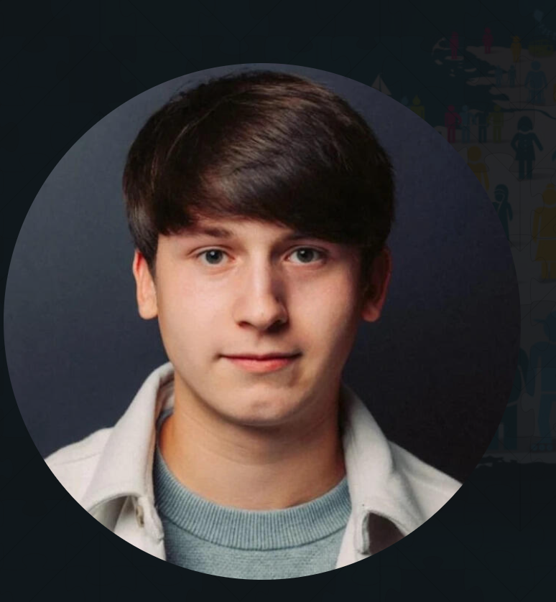
Leon Pelikan ist Schüler aus Wetzlar und stellt sich, sein Engagement rund um die Themen Demokratie und Beteiligung in Schulen und mögliche KiJuPa-Projekte vor
Bild Quelle: https://leon-pelikan.de/

Slide 3
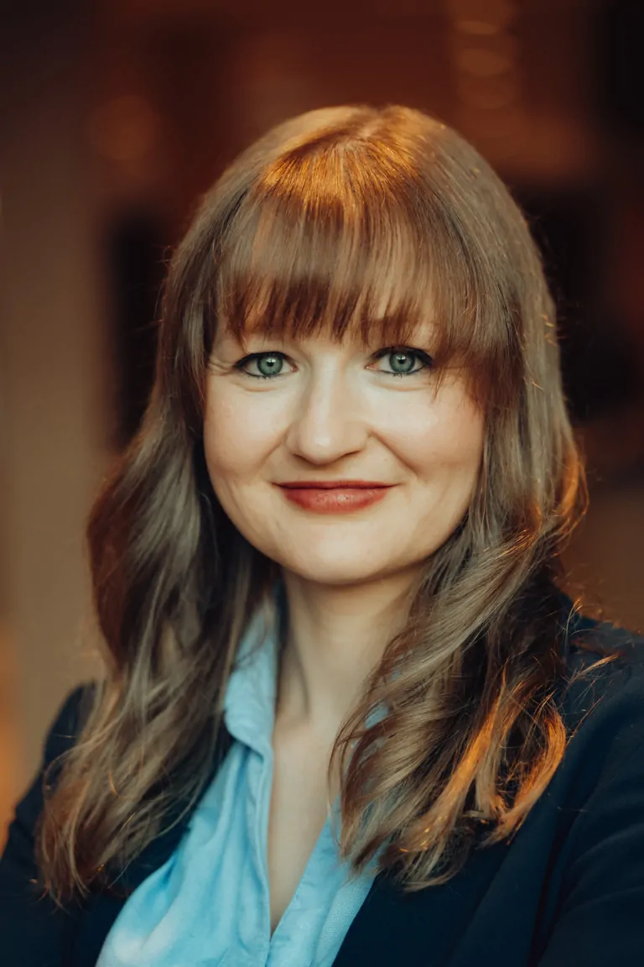
Silvia Kemmerling stellt uns als Netzwerkkoordinatorin die Öffentlichkeitsarbeit zum Thema Kinder psychisch erkrankter Eltern vor
Bild Quelle: https://www.dgsv.de/berater/silvia-kemmerling/

Slide 4
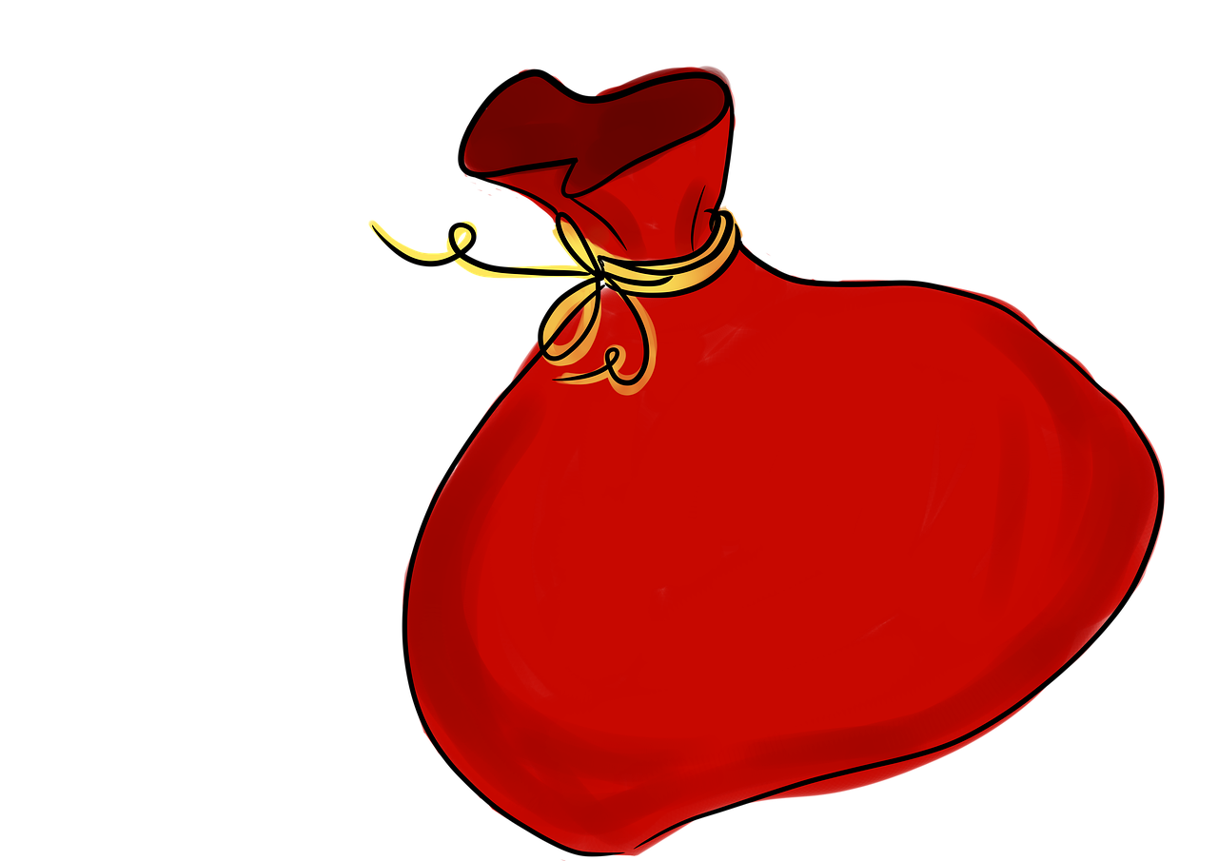
Ein spezieller Gast bringt etwas vorbei…
Geschenk Sack Weihnachten - Kostenloses Bild auf Pixabay

Slide 5

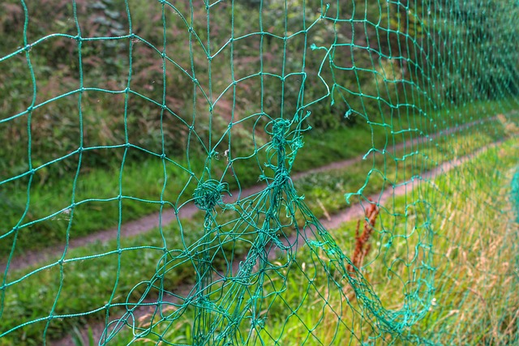
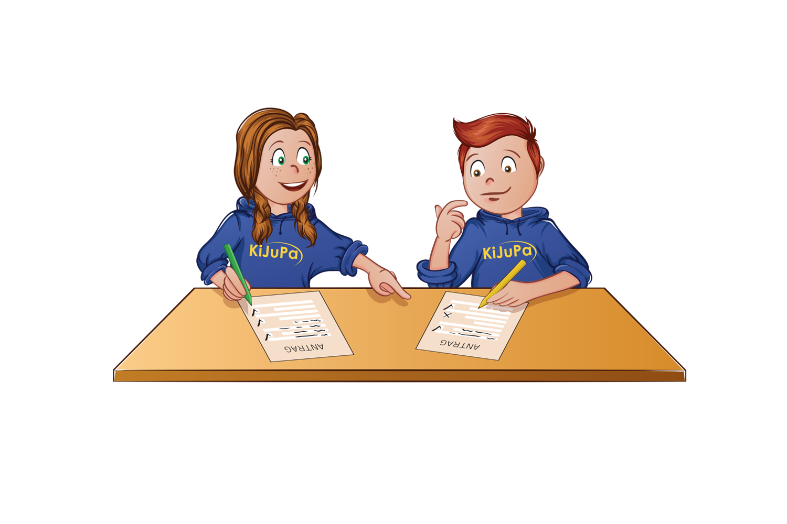
Stand der Dinge zu laufenden Anträgen und Abstimmungen

Slide 6
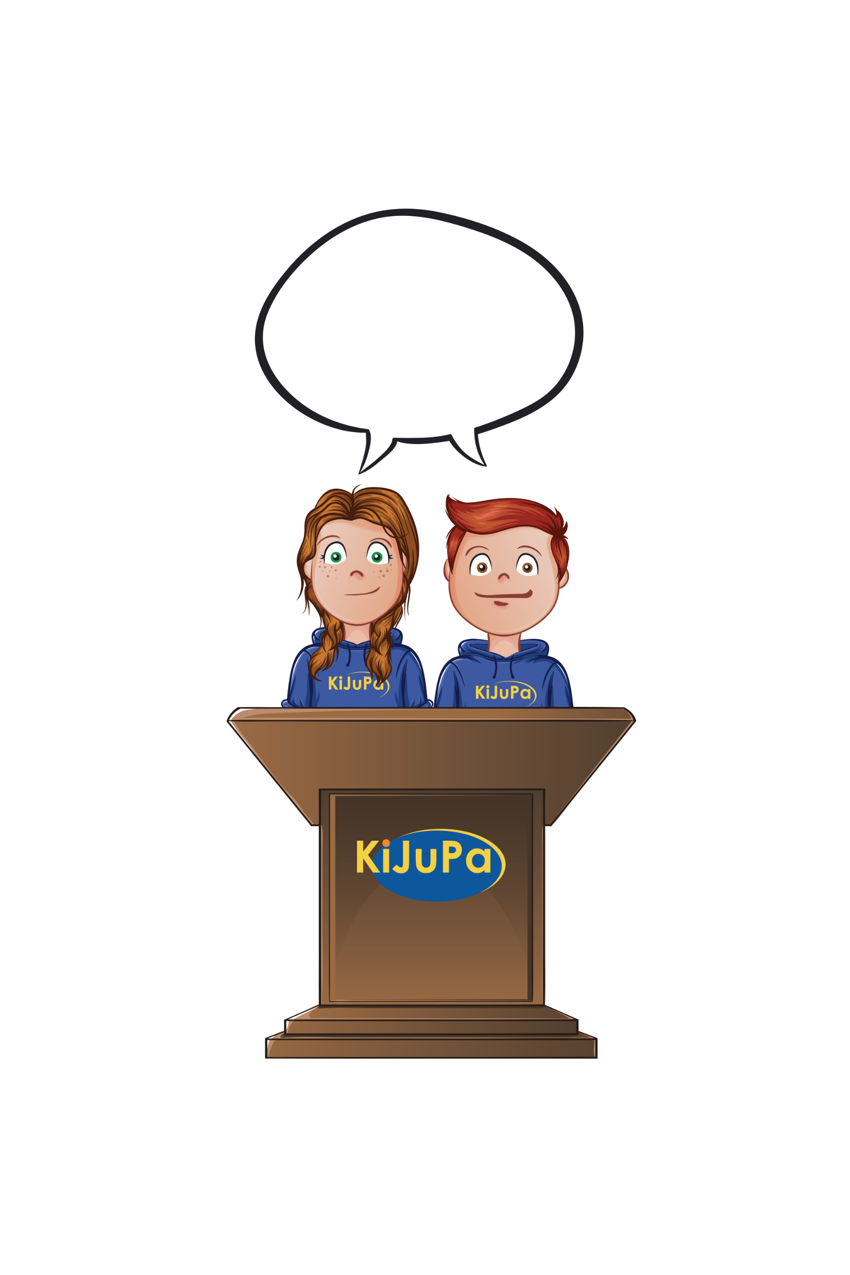
Zwei Anträge im Bildungs- und Kulturausschuss wurden genehmigt → Die Umsetzung wird aber noch ein bisschen Zeit dauern
Erster Antrag – Befassung mit den Ergebnissen
der KiJuPa-Umfrage
Zweiter Antrag – Einführung eines einheitlichen
Marburger Schüler*innen Ausweis

Slide 7
Prüfantrag zum Zustand der Großseelheimer Straße
Der Magistrat der Universitätsstadt Marburg wird gebeten die Verbesserung des Straßenzustandes der Großseelheimer Straße zu prüfen.
Der Straßenzustand in Teilen Marburgs weist erhebliche Mängel auf, die bei der Fahrt mit dem Auto und Fahrrad, jedoch noch sehr viel stärker bei der Fahrt in Bussen, unangenehm auffallen. Hierbei stellt der Bus eines der wichtigsten und am häufigsten genutzten Verkehrsmittel für Kinder und Jugendliche dar, was ein erklärtes Ziel der Universitätsstadt Marburg ist. An manchen besonders maroden Stellen geht dies so weit, dass es in vollen Bussen zu gefährlichen Situationen kommen kann, wenn stehende Fahrgäste aus dem Gleichgewicht kommen, was, zusammen mit einer allgemeinen unwohl sein beim befahren solcher Stellen, zu einem verminderten Vertrauen in den Marburger Nahverkehr führen kann.
Besonders aufgefallen sind uns als KiJuPa hierbei die Ecke Zeppelin Straße/Cappeler Straße, wenn man aus der Großseelheimer Straße kommt, sowie die Auffahrt auf die Großseelheimer Straße von der Sonnenblickallee in Richtung Lahnberge, weshalb eine Prüfung der Verbesserung dieser beiden Stellen von Nöten ist.

Slide 8

KUSS - Workshopprogramm
THEATER SPIELEN! – Anfrage zur Unterstützung vom KiJuPa
Für die 29. Ausgabe des Festivals (15.–21.03.2026, mit begleitenden Workshops davor und danach) würden wir uns sehr freuen, das Kinder- und Jugendparlament erneut als Partner zu gewinnen.
Die Organisation der Workshop-Reihe „Theater spielen“ an Schulen und vorschulischen Einrichtungen übernimmt auch 2026 das Staatliche Schulamt Marburg-Biedenkopf; die Projektdurchführung erfolgt über den Verein Schulkultur Theater spielen e.V.
Wie viele Workshops angeboten werden können, hängt maßgeblich von der Unterstützung unserer Sponsoren ab. Daher bitten wir Sie herzlich zu prüfen, ob das Kinder- und Jugendparlament auch 2026 die Realisierung der Theaterwoche mit einem Zuschuss von 500 Euro unterstützen kann.
Bild Quelle: https://www.hltm.de/de/kuss-uebersicht

Slide 9
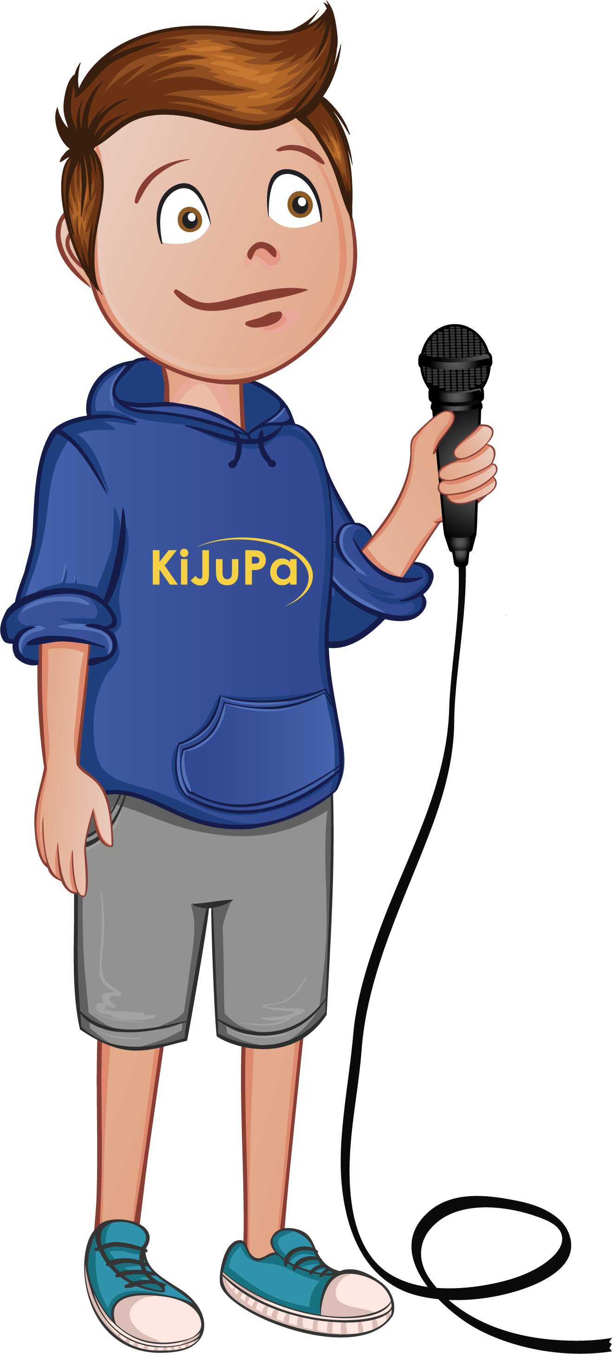
Schulstreik gegen Wehrpflicht
Anfrage der Oberhessischen Presse Marburg
- Machen Schüler*innen aus Marburg-Biedenkopf bei dem Streik mit?
- Wenn ja, wie viele? Von welchen Schulen?
- Sind an dem Tag Aktionen geplant, wie eine Demonstration oder eine Kundgebung?
- Was ist der Grund dafür? Was wird gefordert?
- Wenn nein, warum nicht?

Slide 10

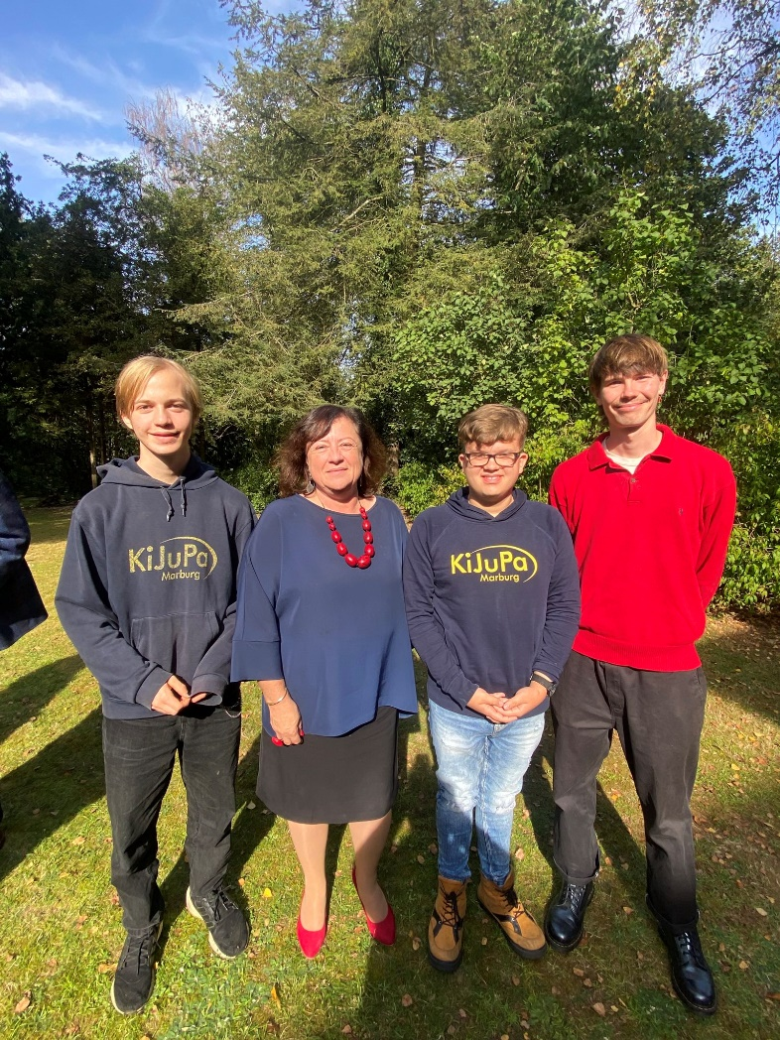
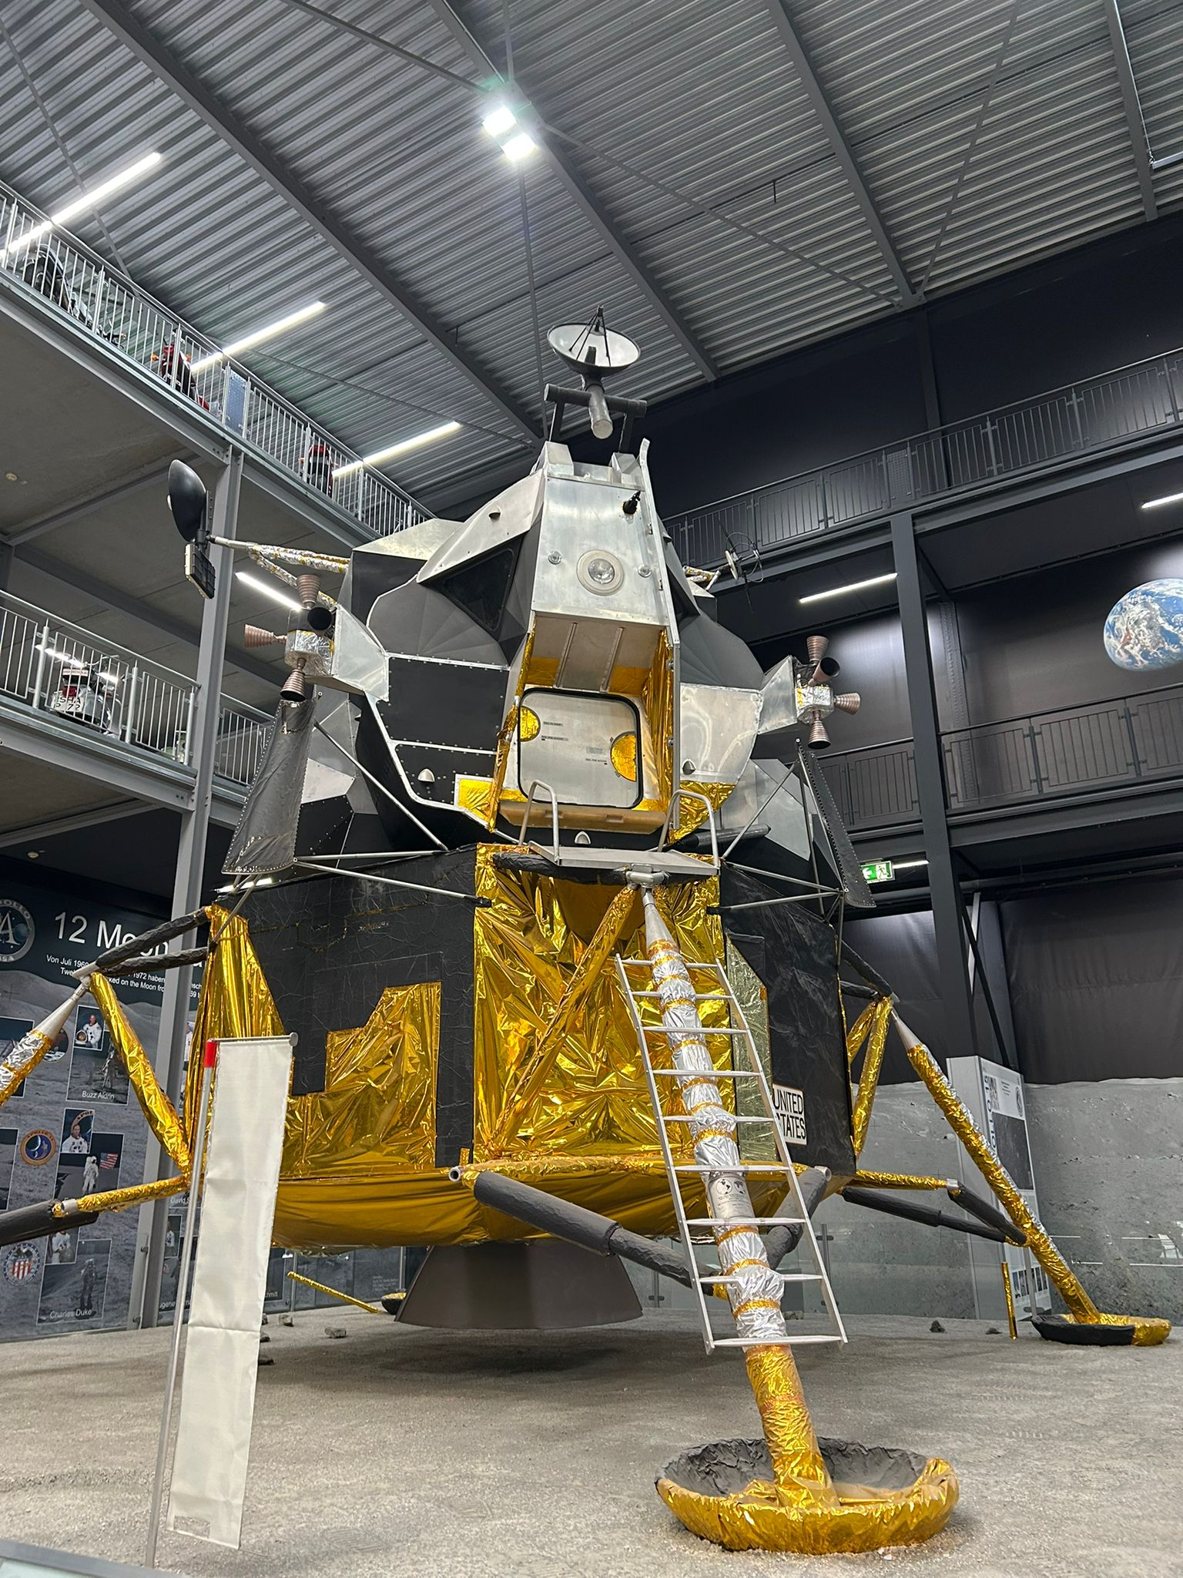
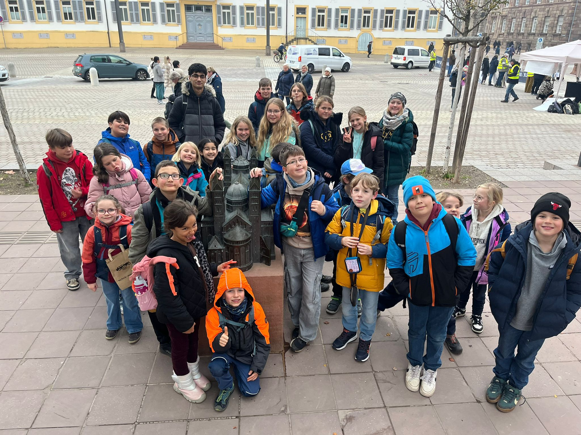
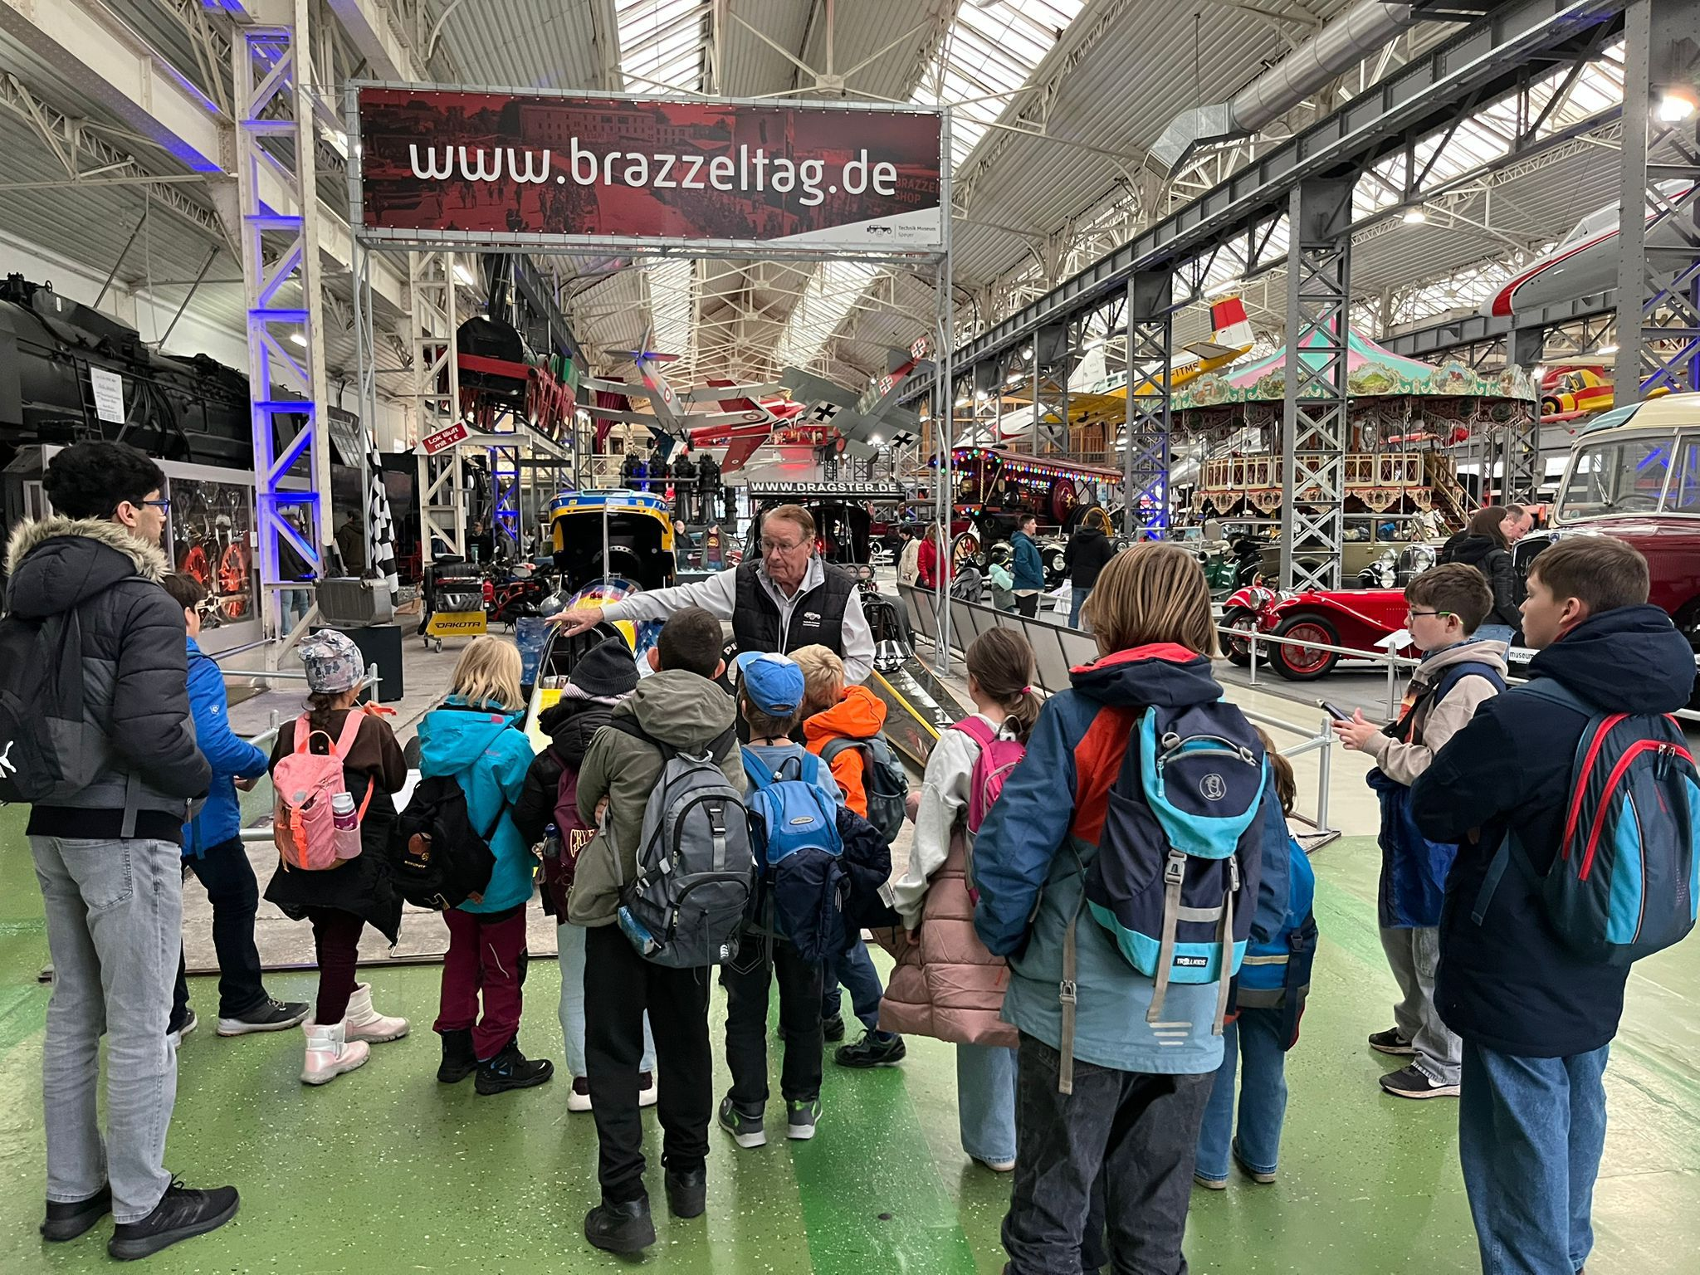
KiJuPa – Tagesausflug nach Speyer am Samstag, 08.11.2025

Slide 11
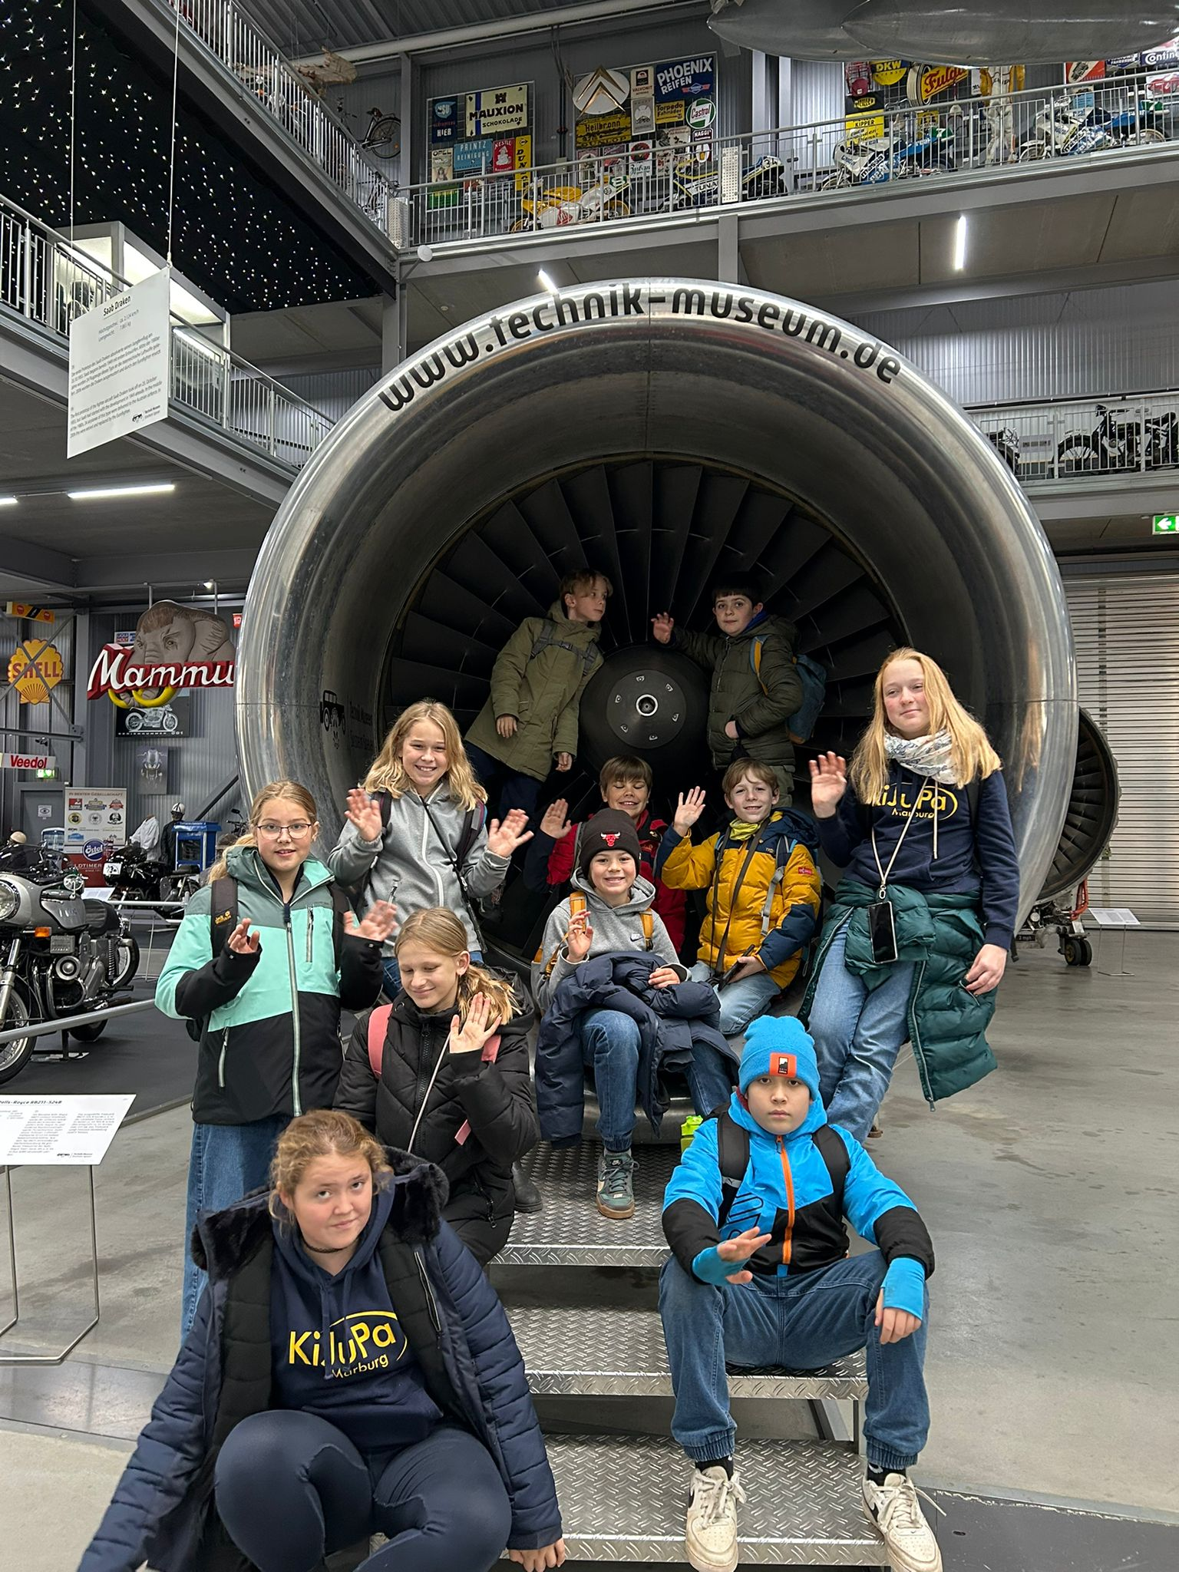
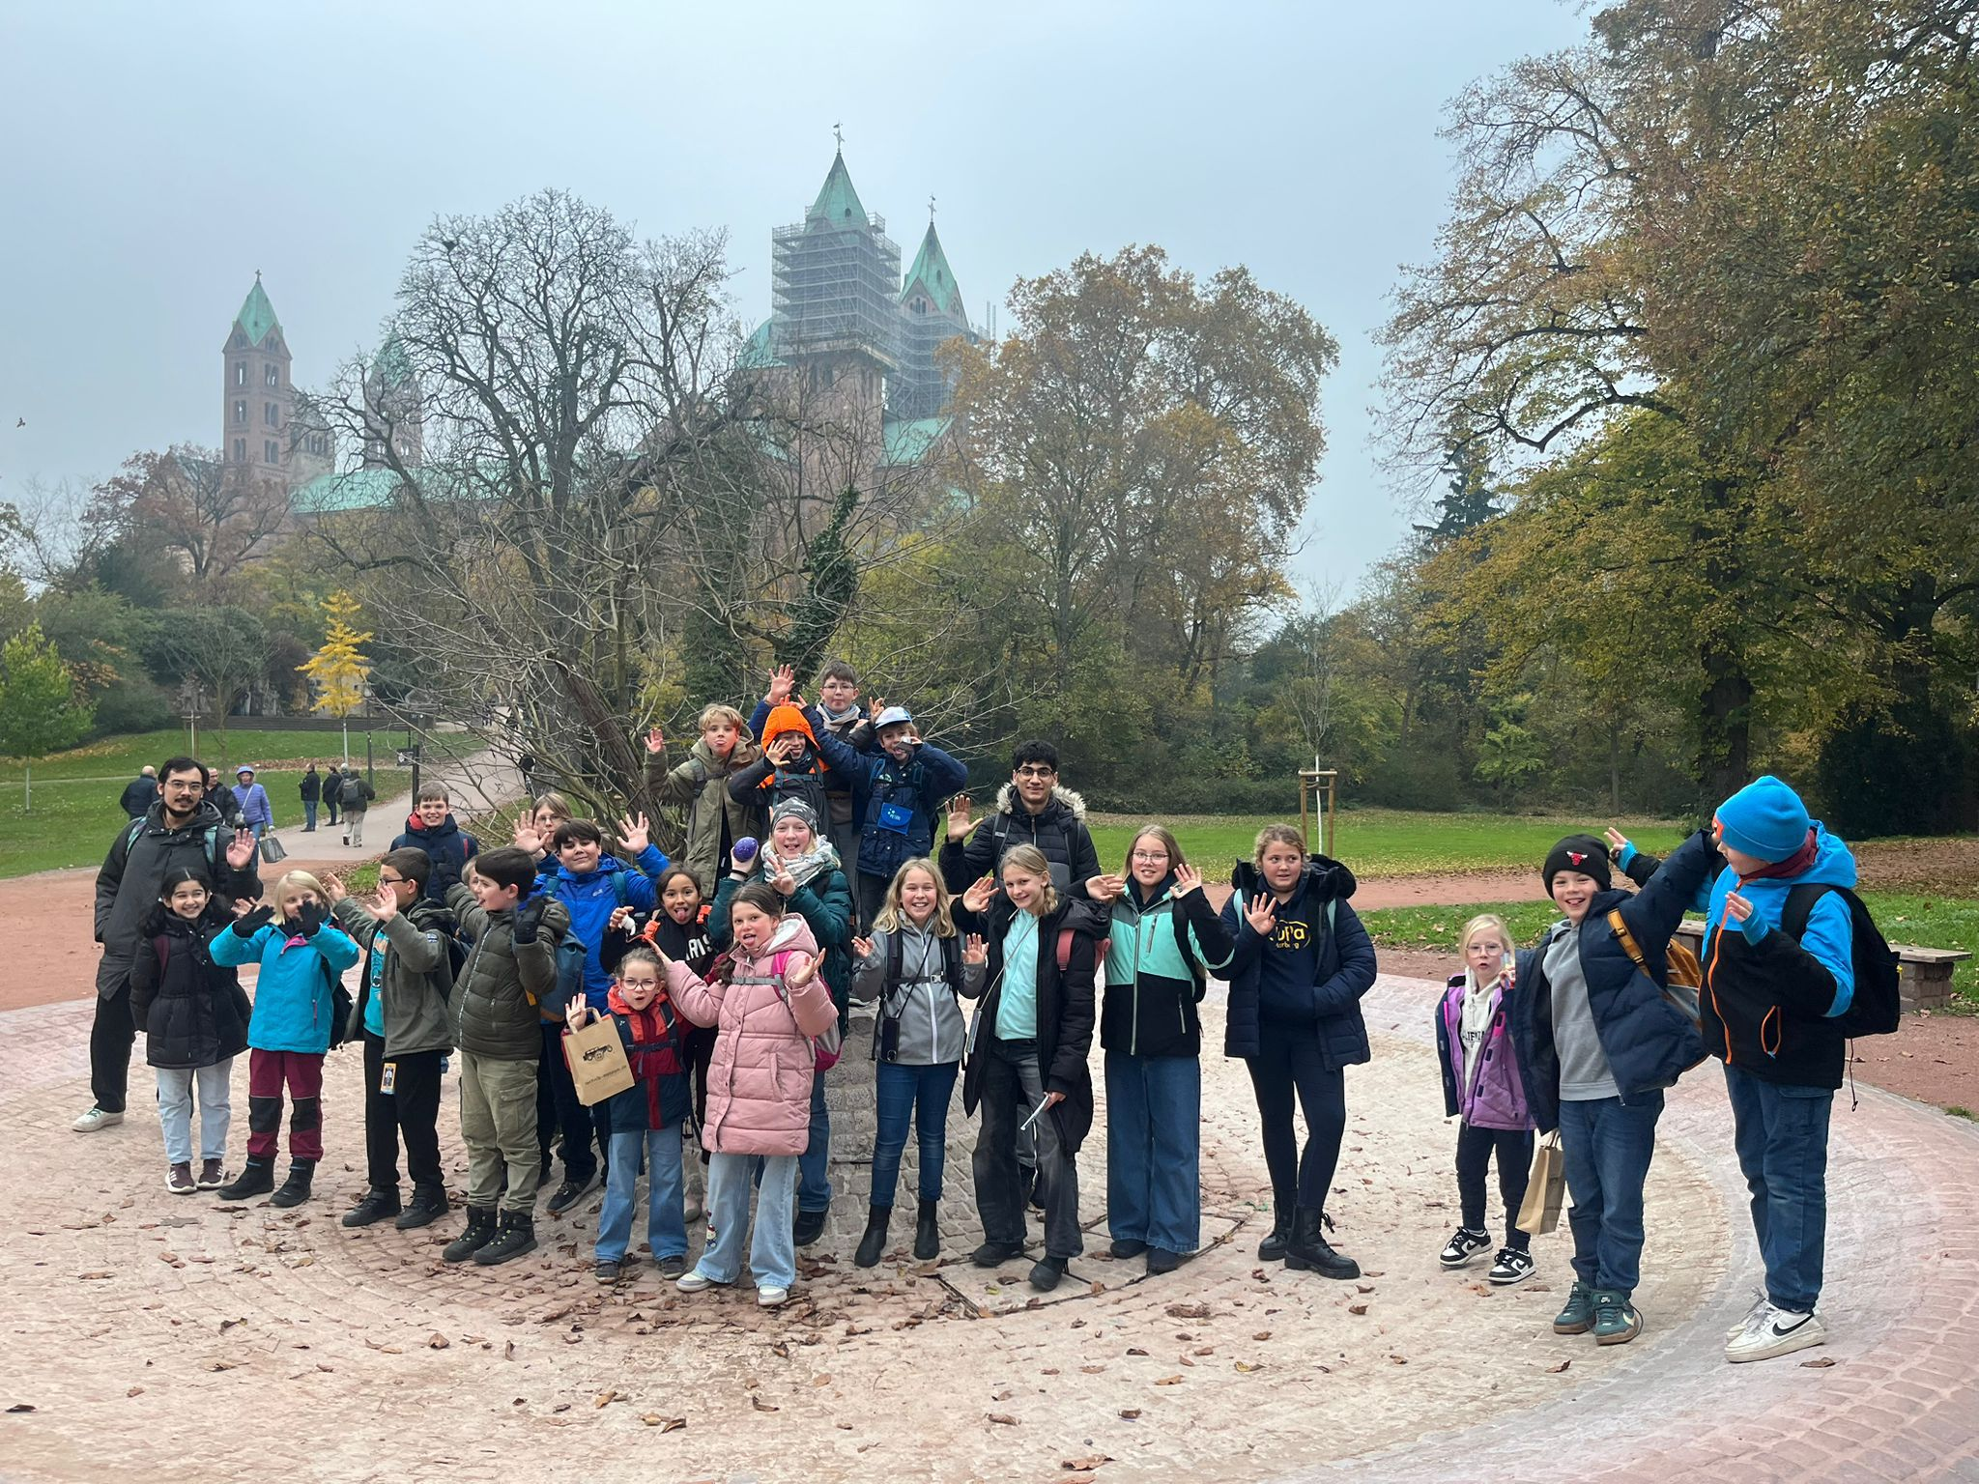
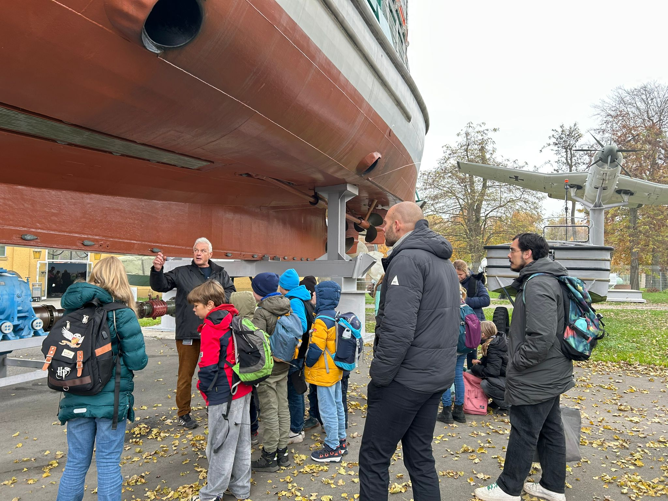
KiJuPa – Tagesausflug nach Speyer am Samstag, 08.11.2025

Slide 12
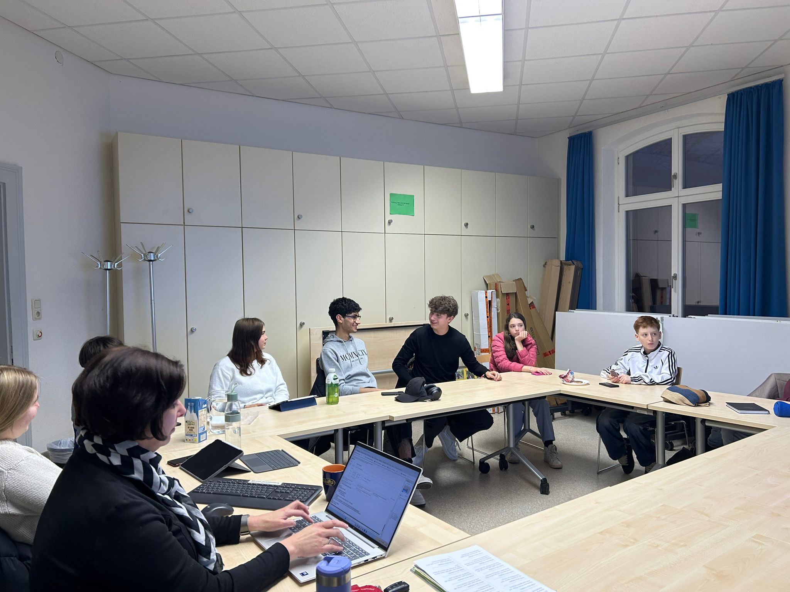
KiJuPa-Vorstandssitzung am Donnerstag, 13.11.2025

Slide 13
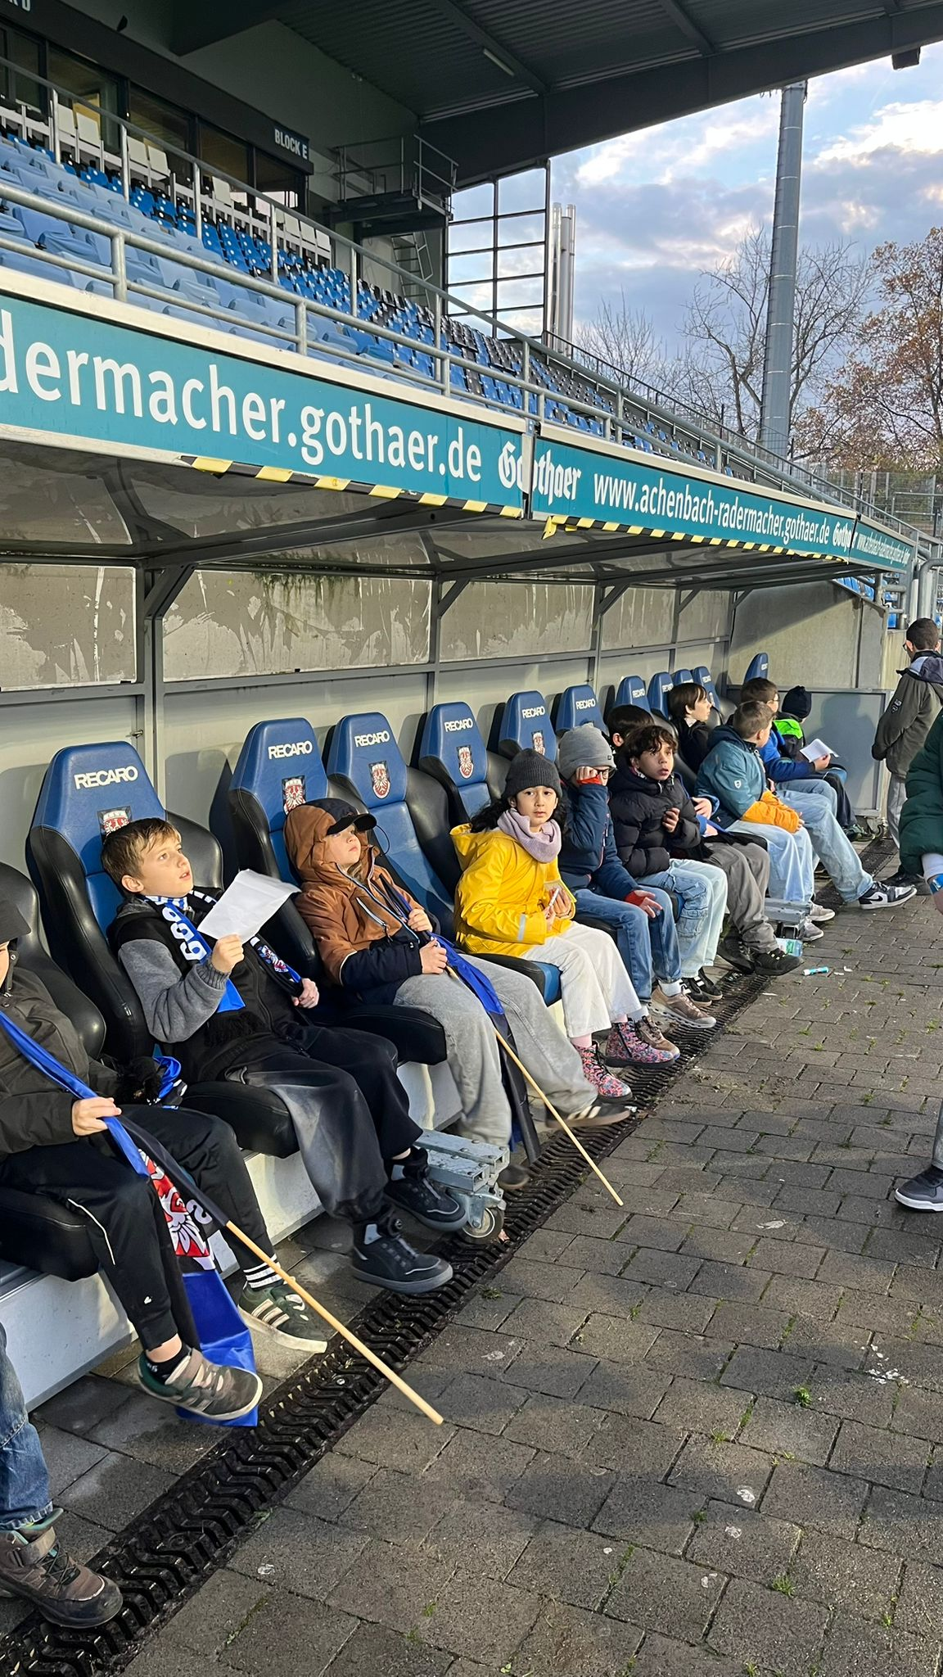
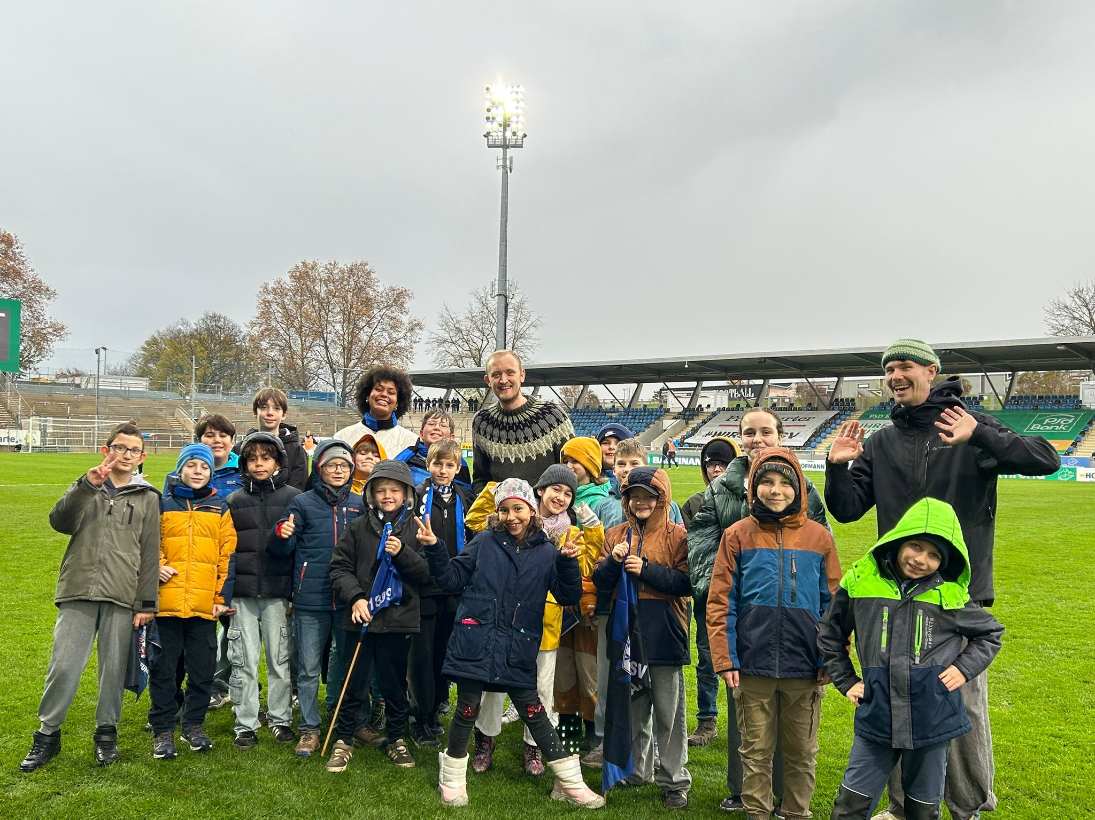
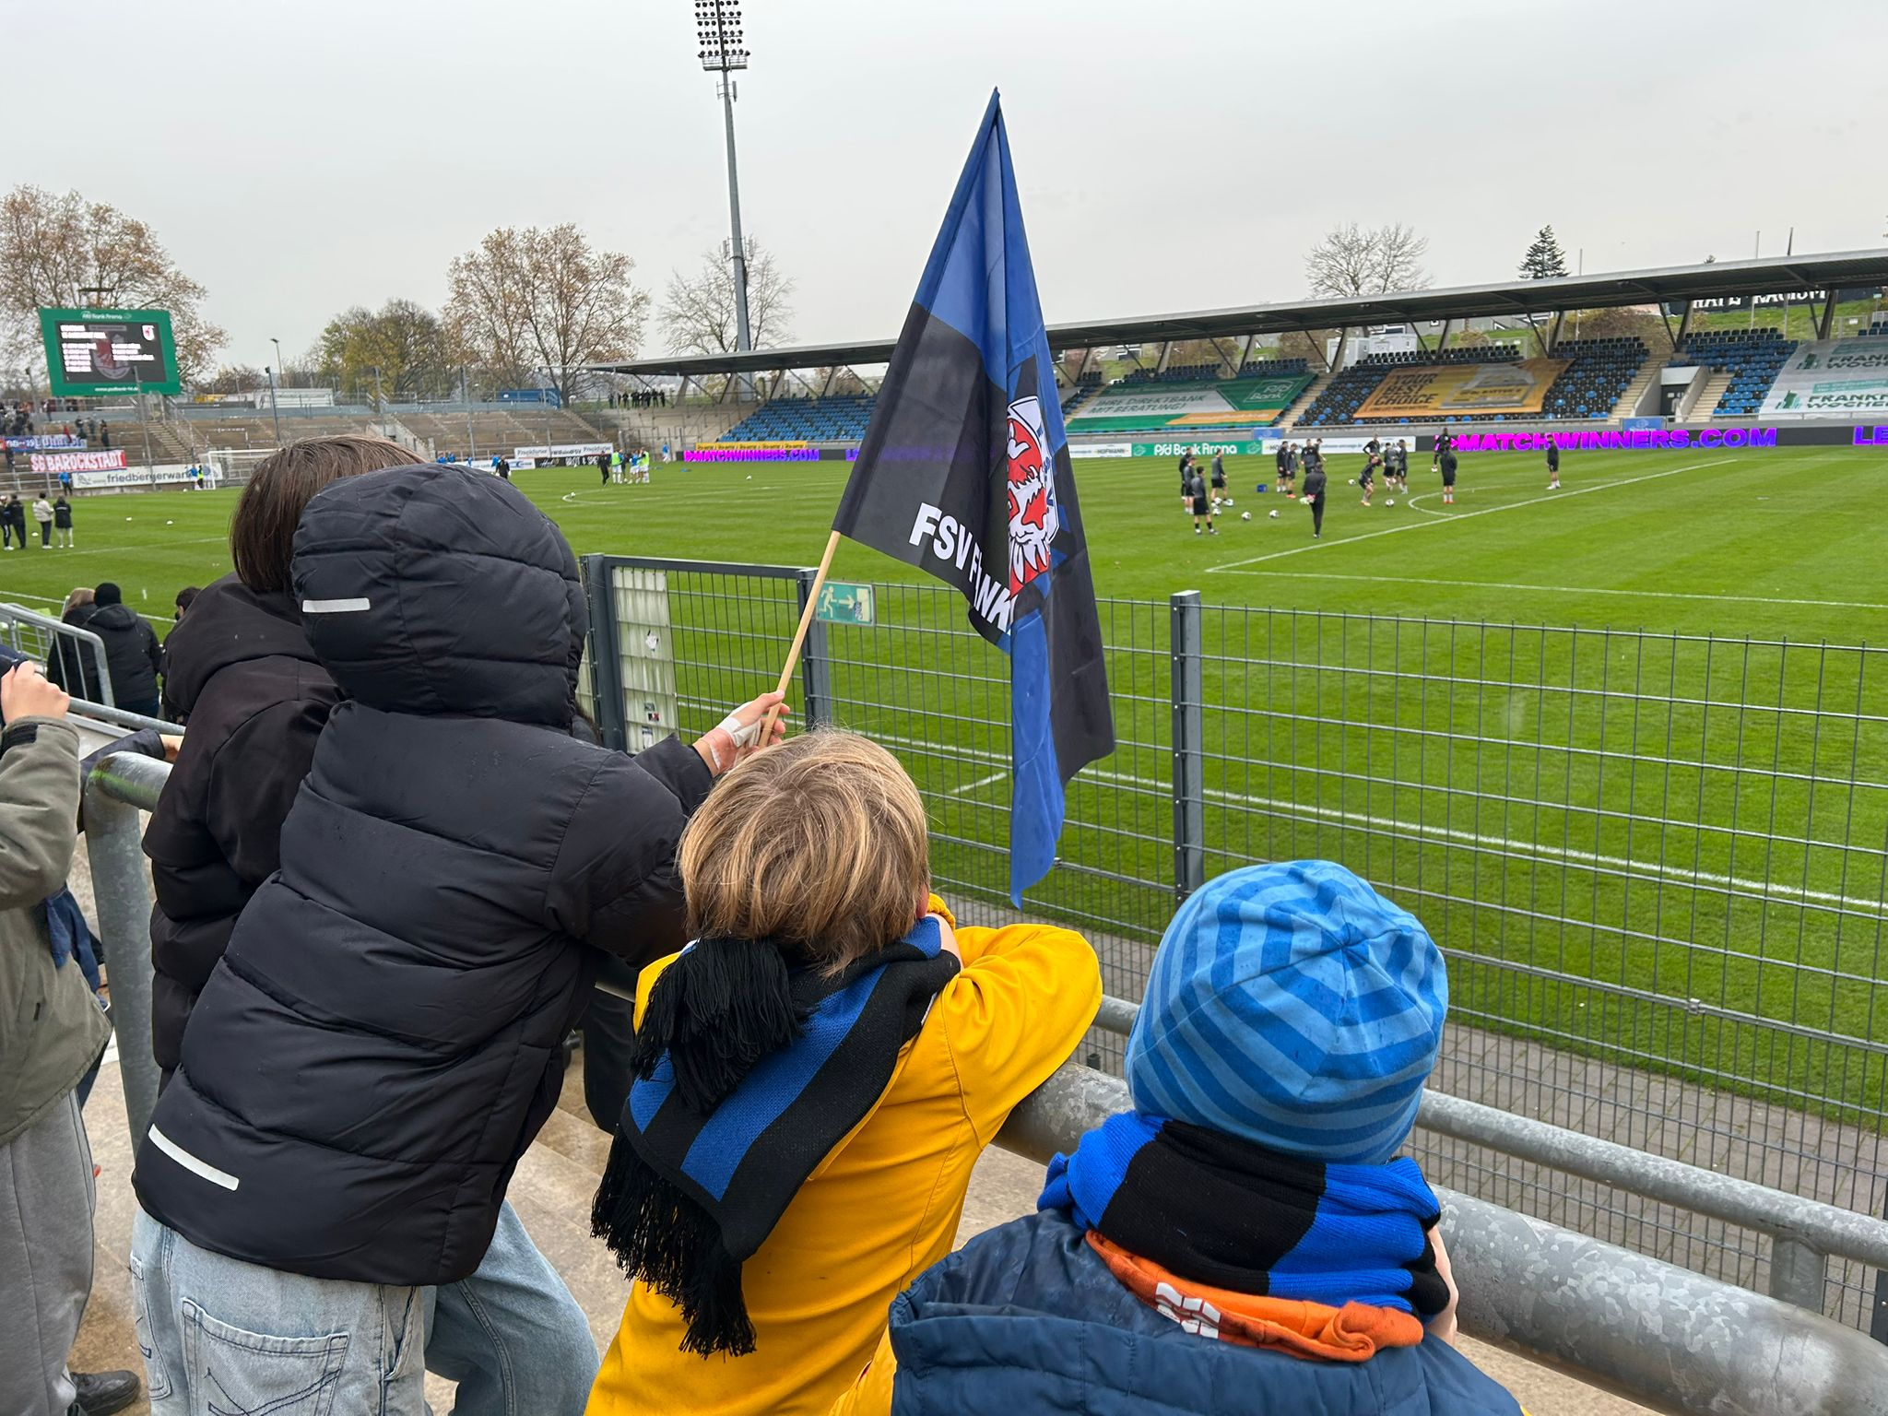
Tagesausflug zum FSV Frankfurt am Samstag, 15.11.2025

Slide 14
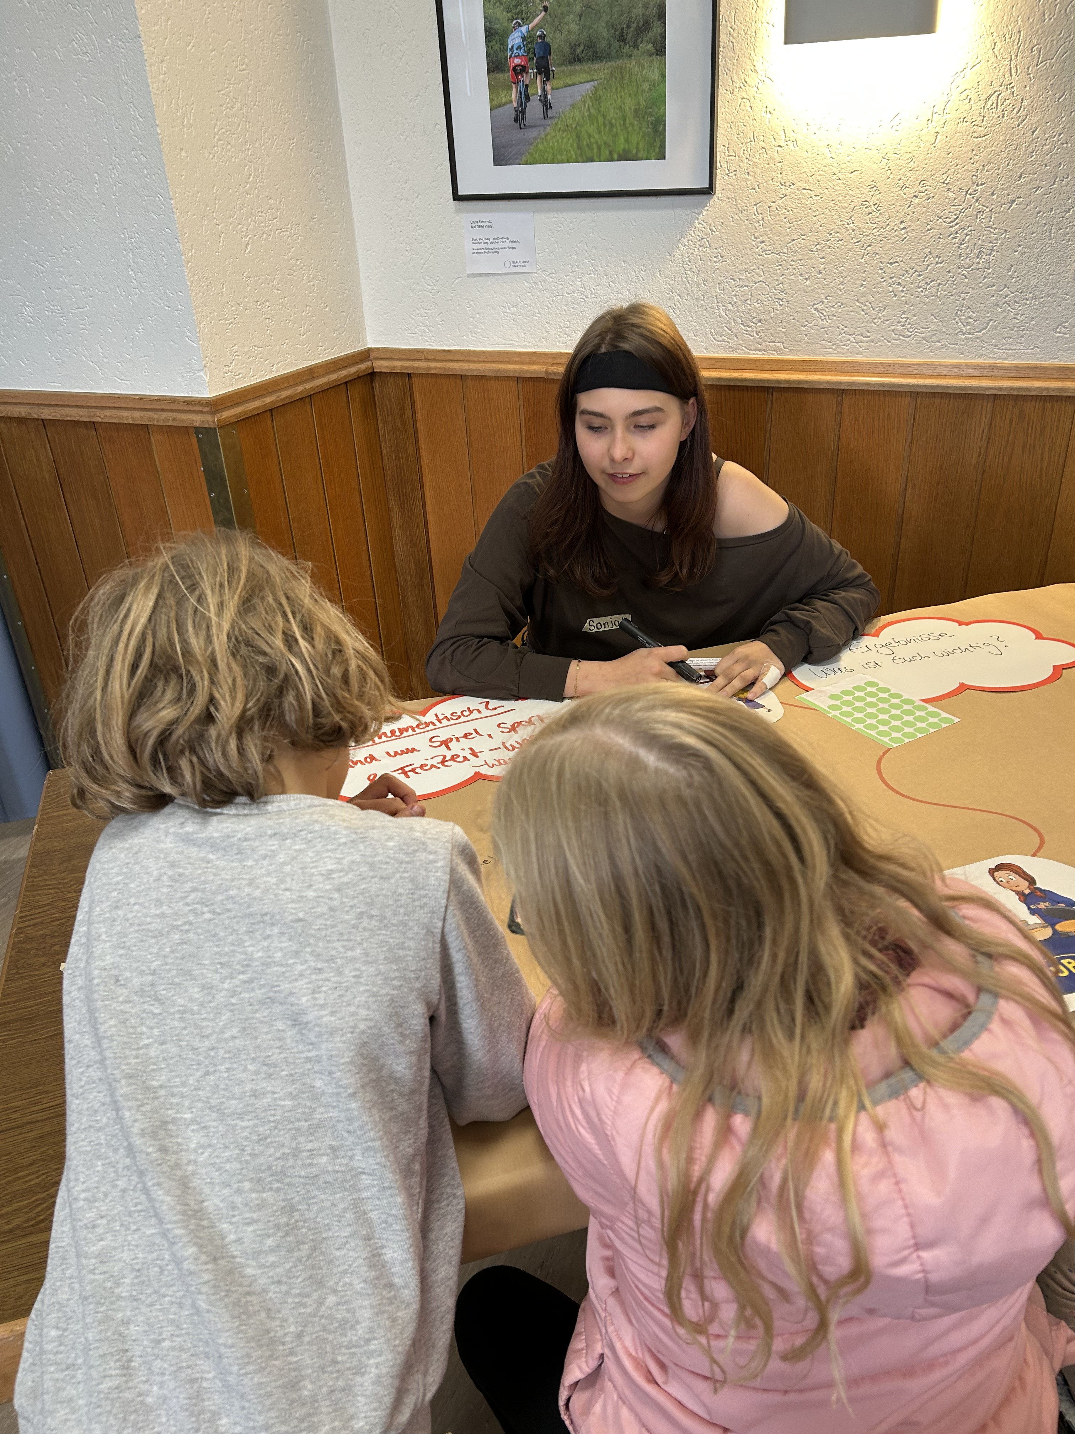
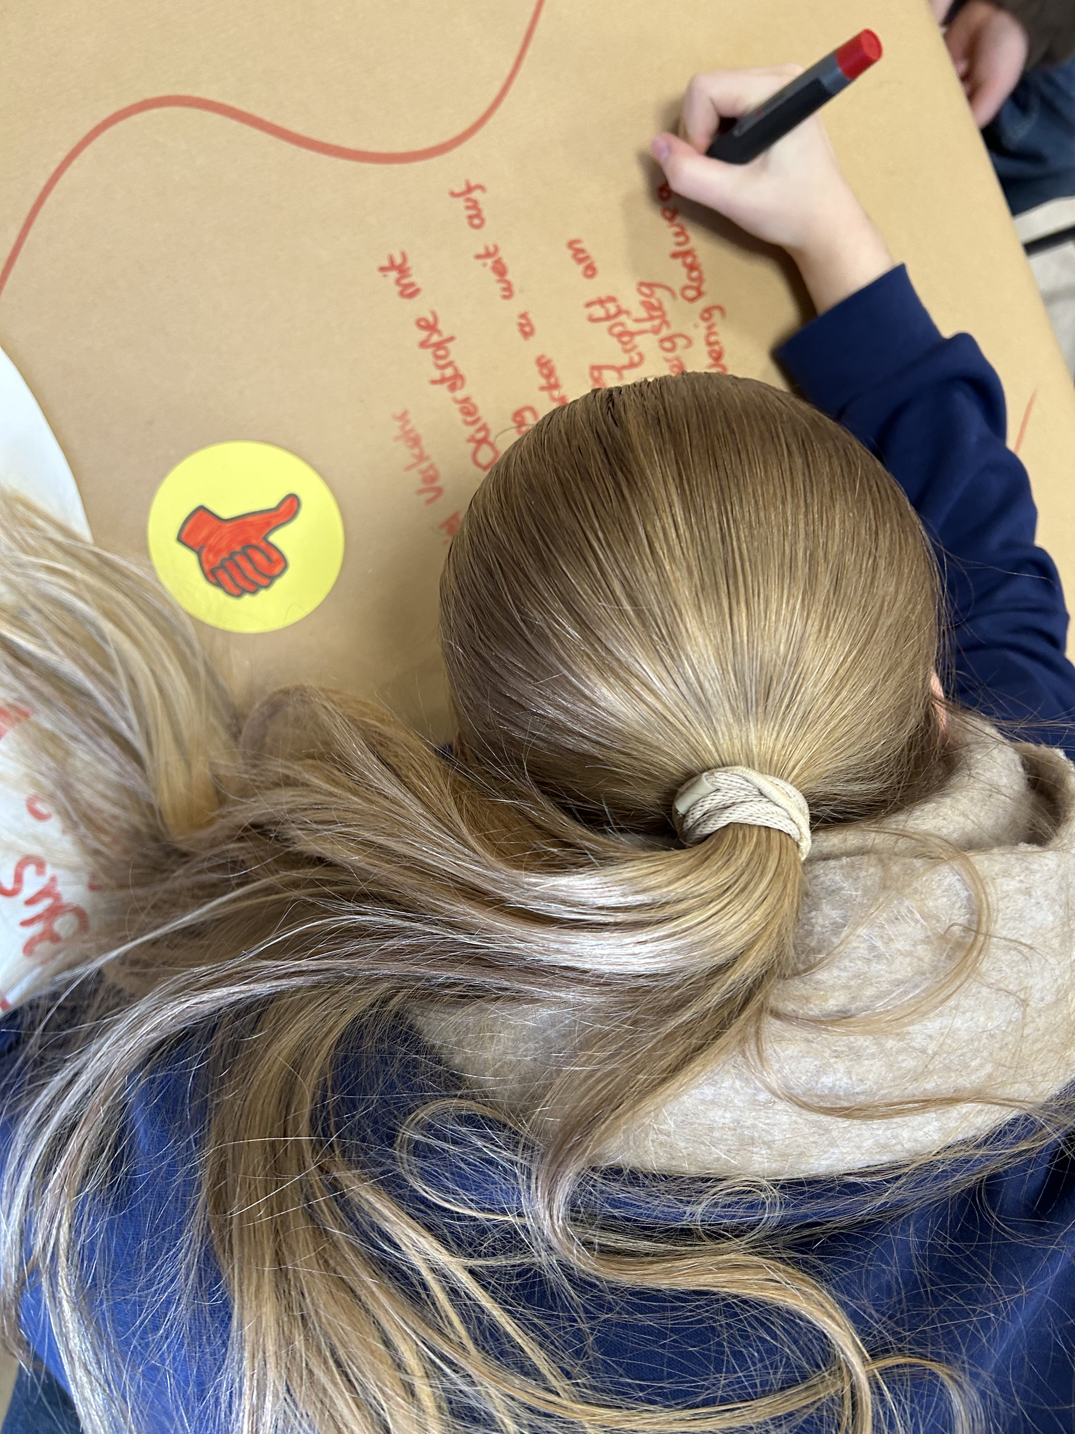
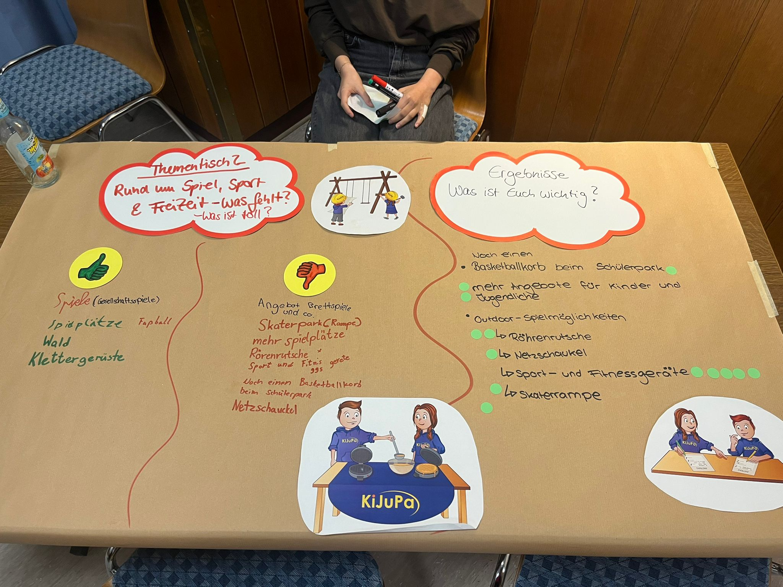
1. Stadtteil-Kinder- und Jugendversammlung am Ortenberg am Donnerstag, 20.11.2025

Slide 15
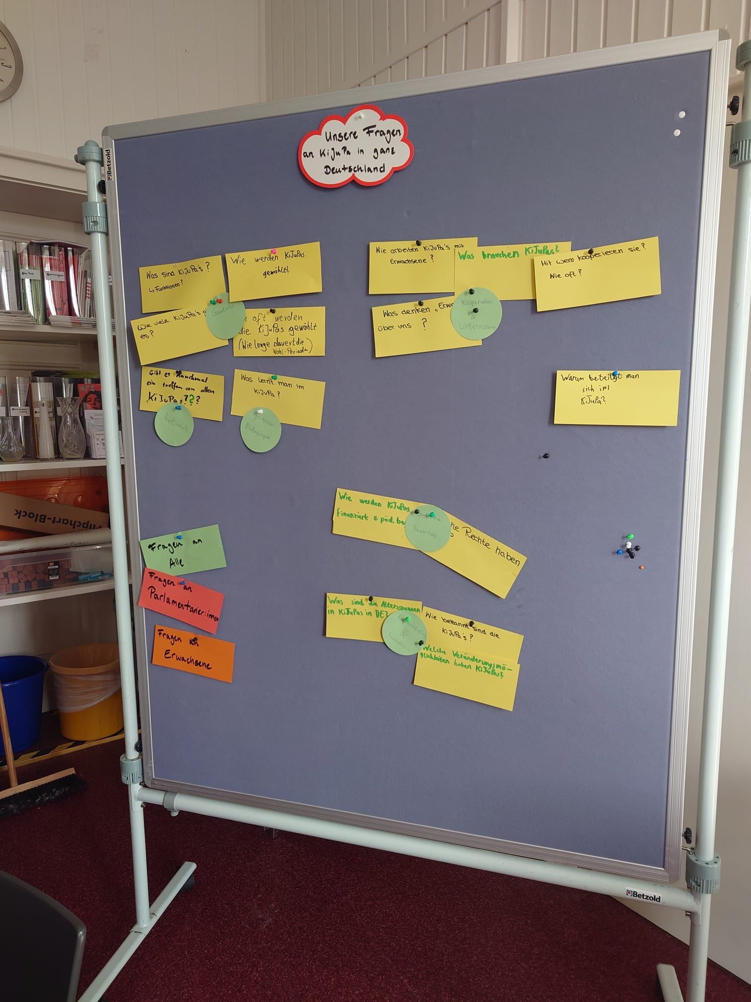
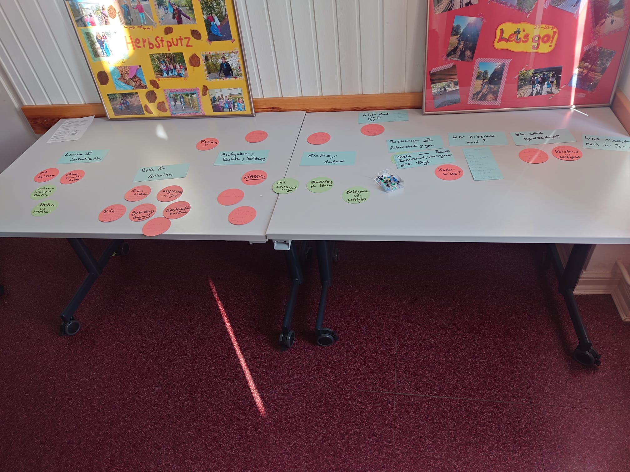
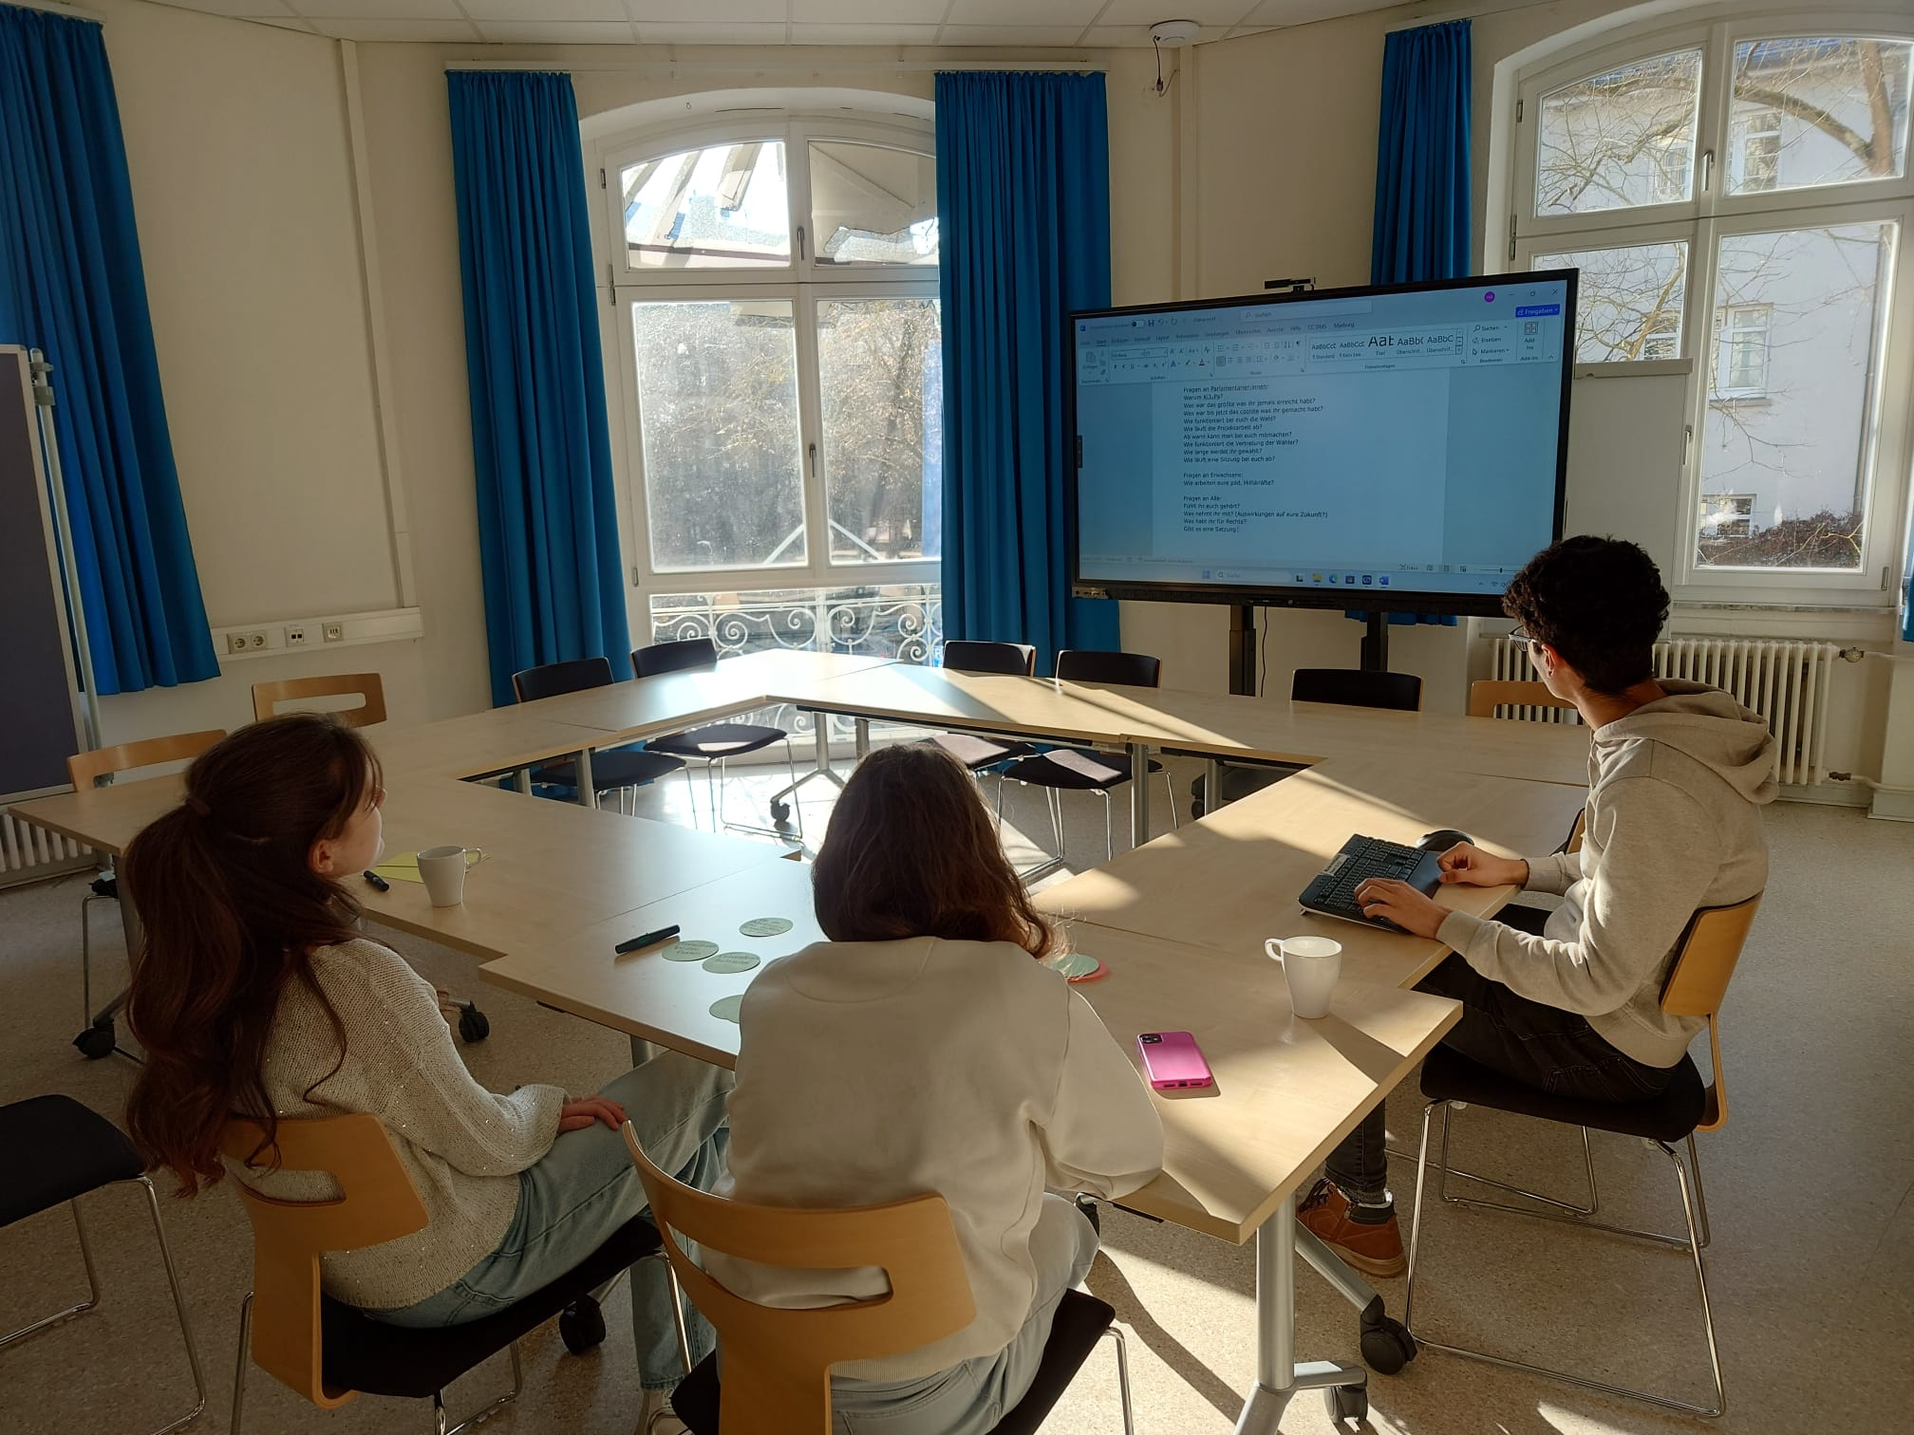
KiJuPa forscht: Forschungsprojekt Kinder- und Jugendbeteiligung am Samstag, 22.11.2025

Slide 16
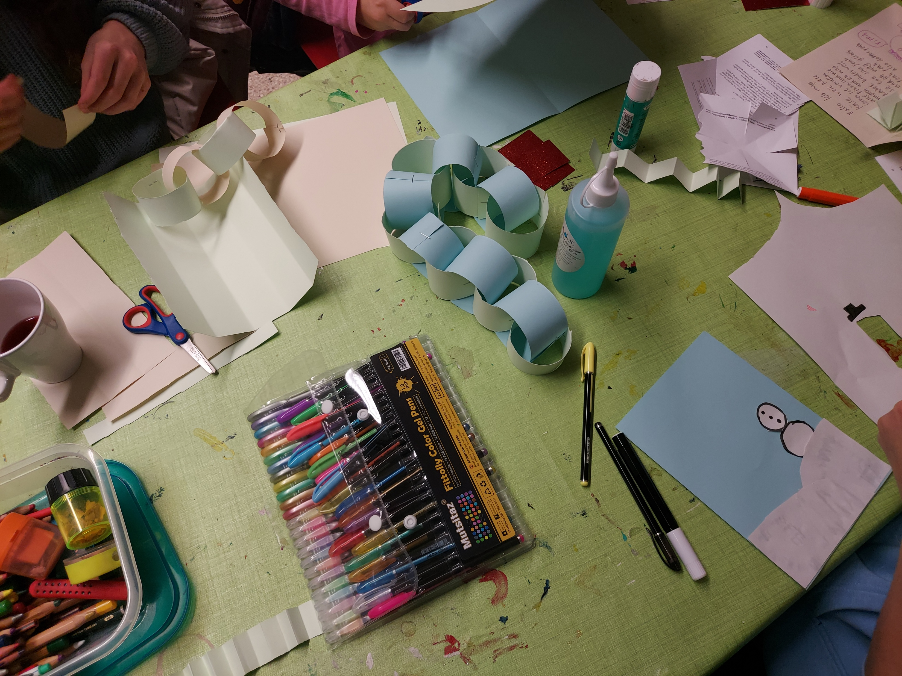
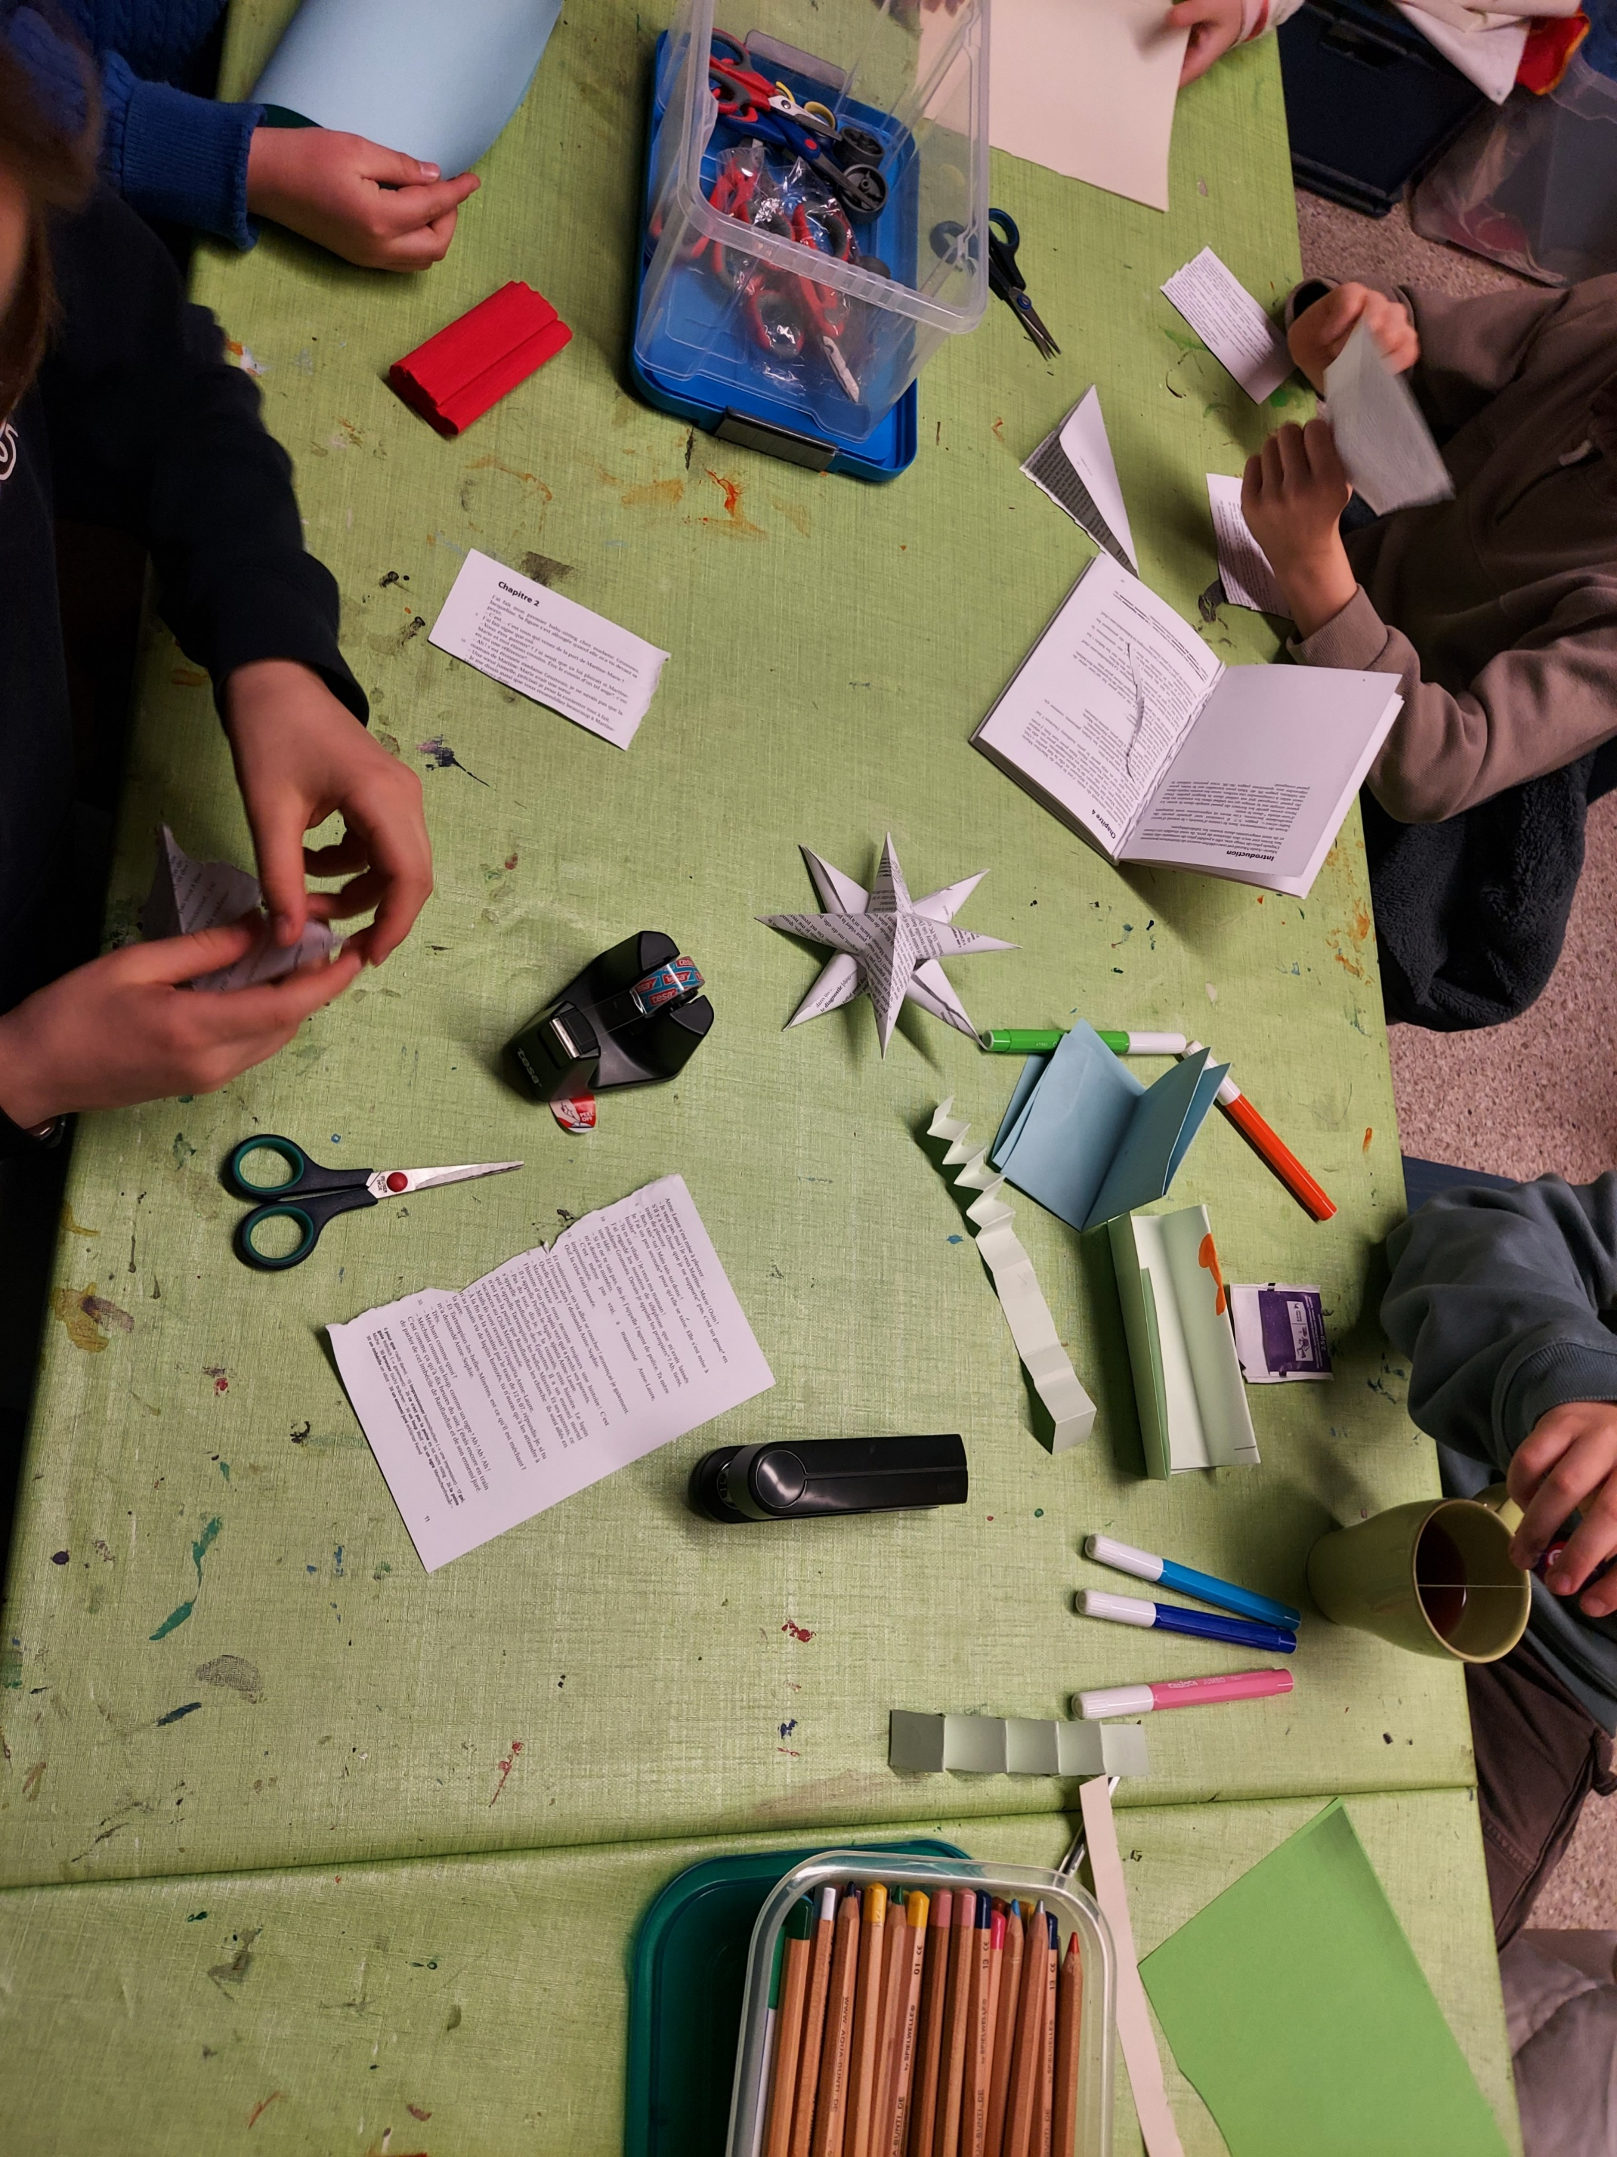
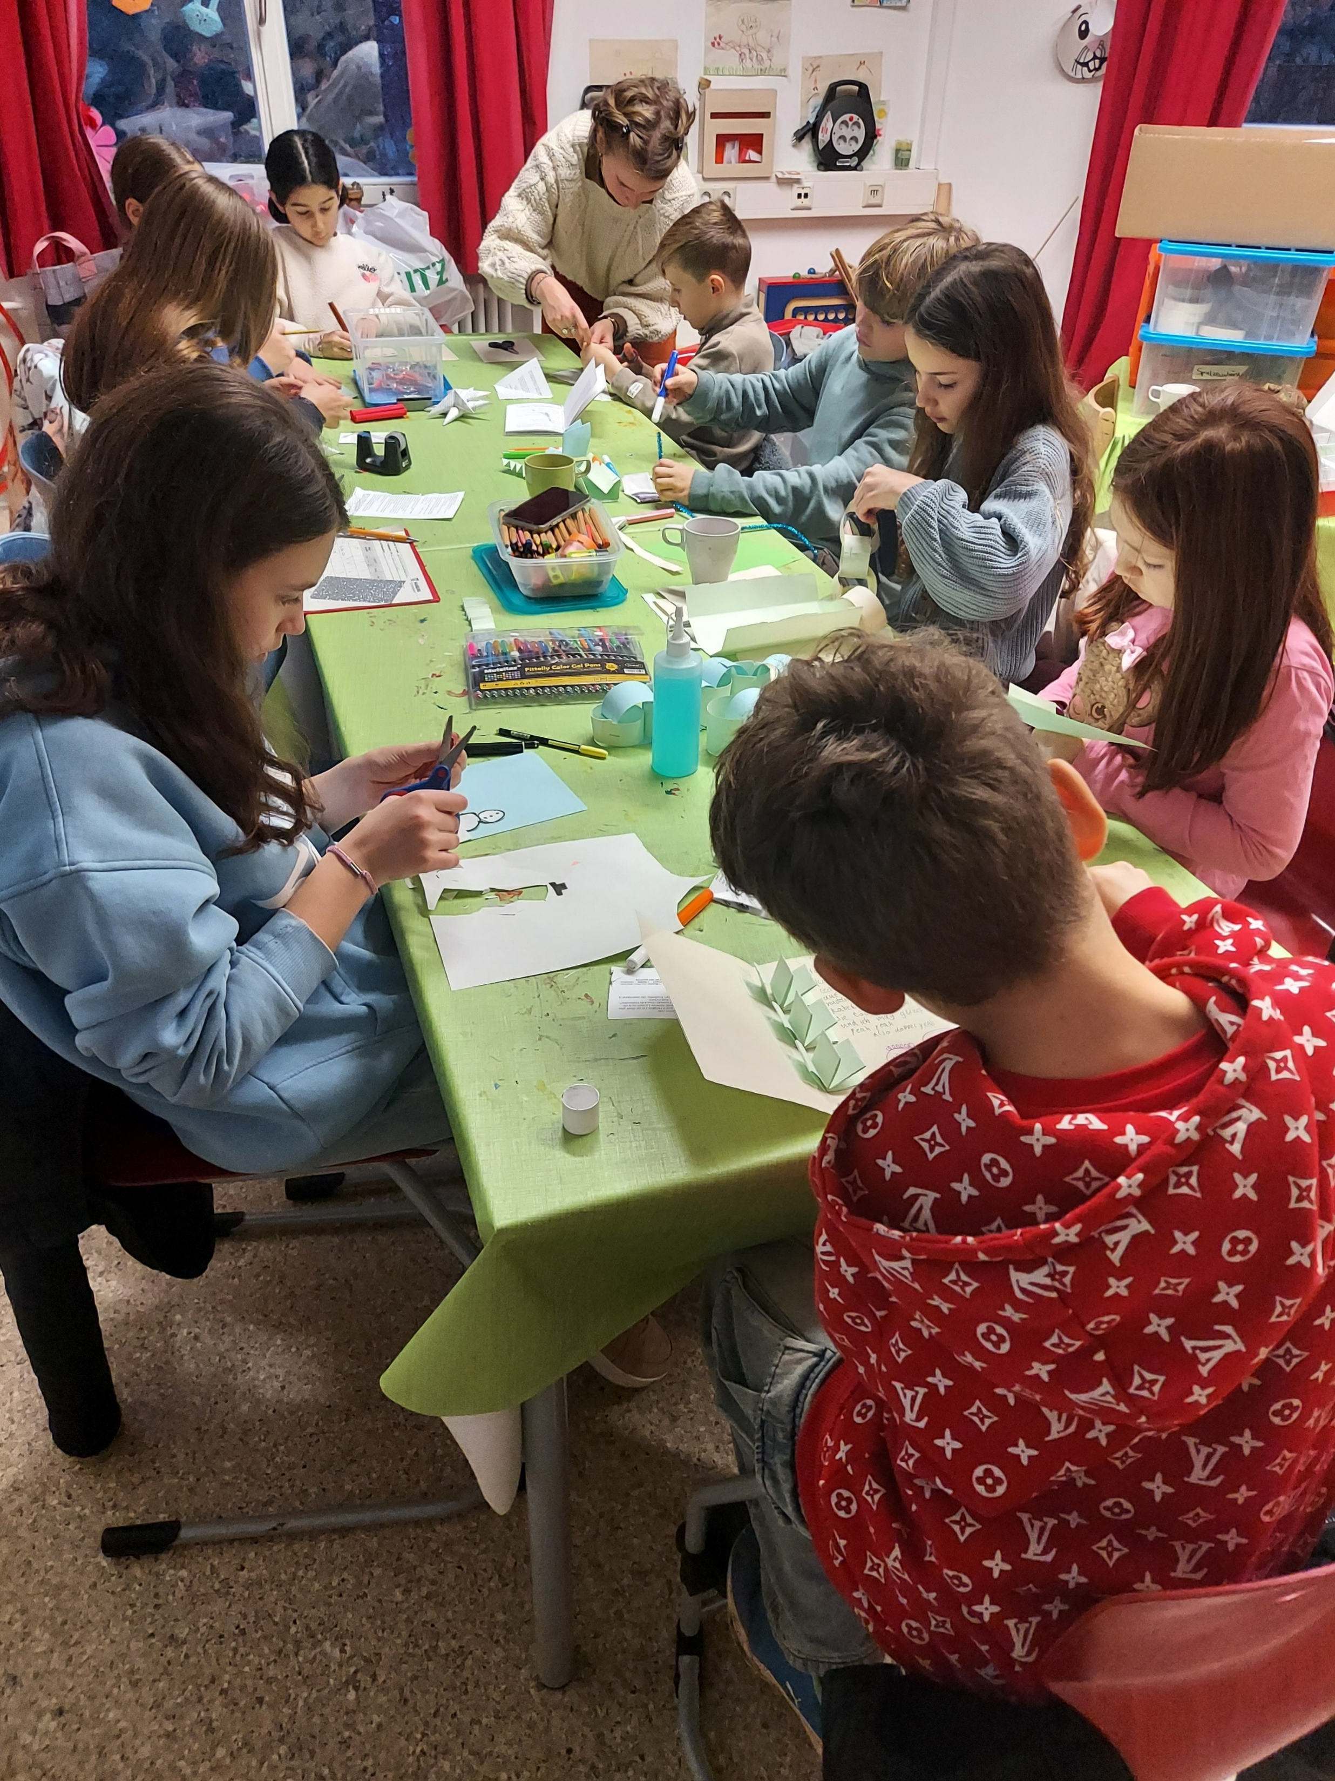
KiJuPa-Treff: Winterliches Kartenbasteln am Dienstag, 02.12.2025

Slide 17


Rund um andere Beteiligungsprojekte
      o KJP
      o HUSKJ
      Starke Kinder und Jugendparlamente

Slide 18



Rund um Termine, Gremien, Projekte und Ausschüsse

Slide 19

Ausblick auf die Wahl 2026 mit unserem Wahlplakat und Beitrag auf der Homepage!

Slide 20
Ausblick auf die Wahl 2026
Wahlzeitraum: 23.02.2026 – 13.03.2026
Aufstellen der Kandidierenden: 12.01.2026 – 23.01.2026 → parallel dazu gibt es Schulinfotouren!
Wer darf kandidieren? Kandidieren dürfen alle Kinder und Jugendlichen, …
- …die zum Zeitpunkt der Wahl (Stichtag Fr, 13.03.2025) mindestens das 6. Lebensjahr vollendet haben und unter 18 Jahre alt sind.
- … ihren Wohnsitz bzw. ihren Lebensmittelpunkt in Marburg haben.
- … die eine allgemeinbildende Schule besuchen ODER eine Ausbildung machen.
- AUSNAHME: Junge Menschen, die 18 Jahre und älter sind und die Schule noch nicht abgeschlossen haben, dürfen ebenfalls kandidieren.

Slide 21
Ausblick auf die Wahl 2026 –
Welche Stadtteile und Schulen machen mit?
Marburger Außenstadtteile: Bauerbach, Bortshausen, Cappel, Cyriaxweimar, Dagobertshausen, Dilschhausen, Elnhausen, Ginseldorf, Gisselberg, Haddamshausen, Hermershausen, Marbach, Michelbach, Moischt, Ronhausen, Schröck, Wehrda, Wehrshausen
Schulen: Astrid-Lindgren-Schule, Bettina-von-Arnim-Schule, Brüder-Grimm-Schule, Carl-Strehl-Schule, Daniel-Cederberg-Schule, Elisabethschule, Emil-von-Behring-Schule, Erich-Kästner-Schule, Freie Schule, Freie Waldorfschule, Gerhart-Hauptmann-Schule, Geschwister-Scholl-Schule, Grundschule Marbach, Grundschule Michelbach, Gymnasium Philippinum, Maria-von-Bethanien-Schule, Martin-Luther-Schule, Montessori-Schule, Mosaikschule, Otto-Ubbelohde-Schule, Richtsberg-Gesamtschule, Schule am Schwanhof, Sophie-von-Brabant-Schule, Steinmühle Gymnasium – Bilinguale Grundschule, Tausendfüßler-Schule, Verbund Grundschulen-West, Waldschule Wehrda

Slide 22

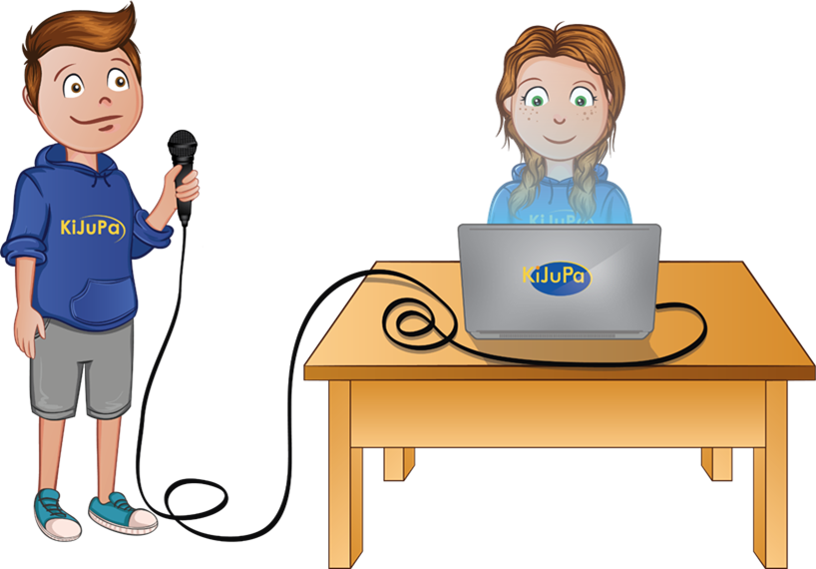
An dieser Stelle werden die gestellten Fragen aus der letzten Sitzung beantwortet und neue gesammelt

Slide 23
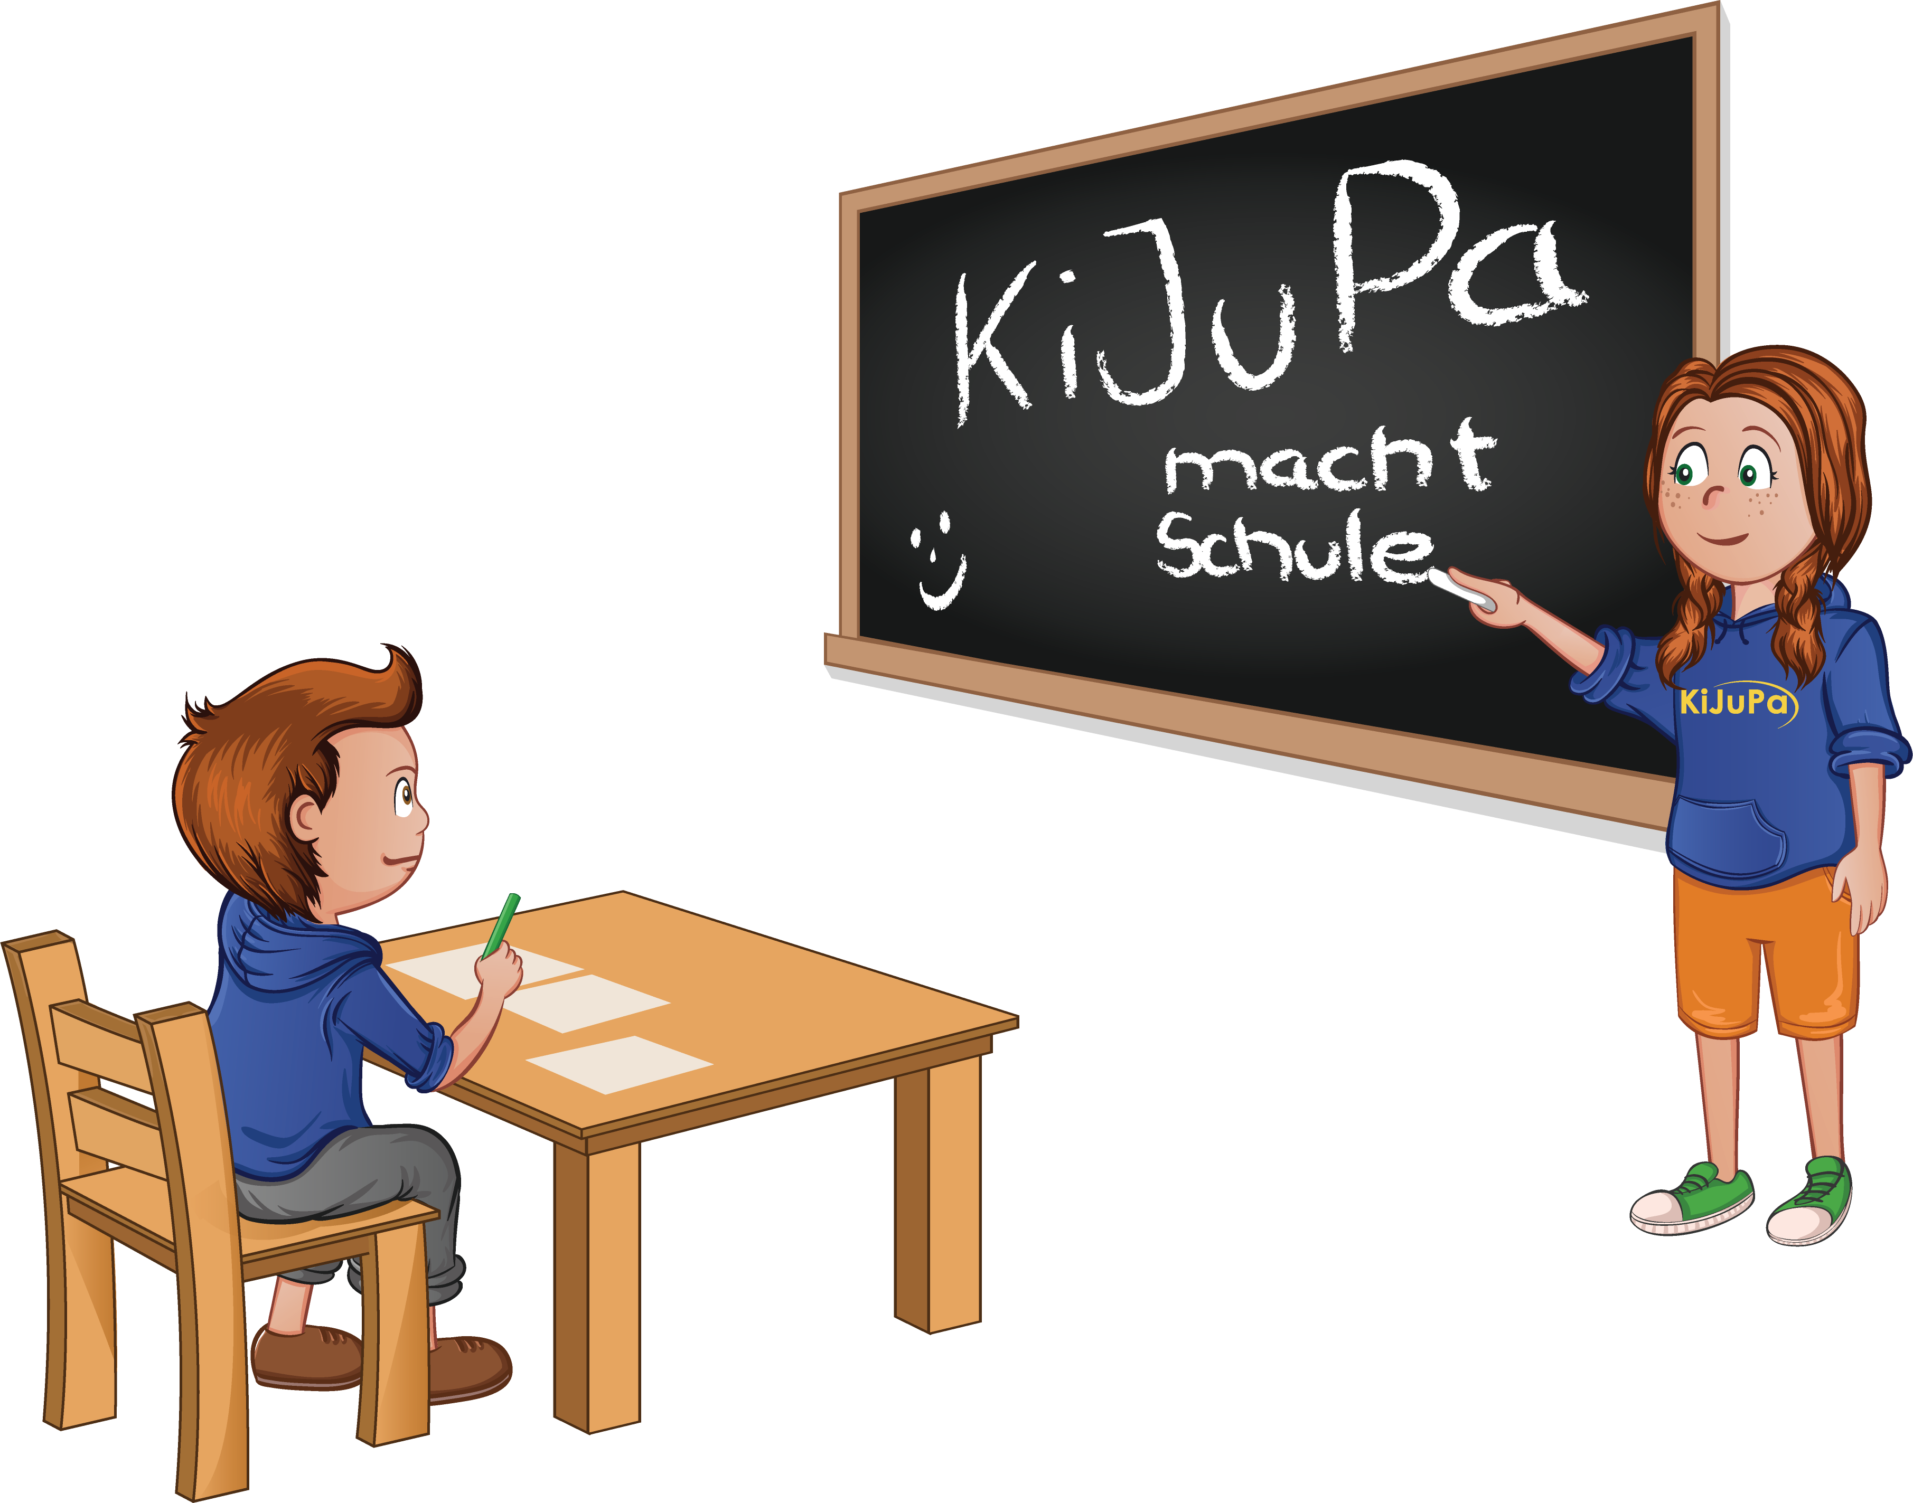
Frage aus dem Vorstand: Lieber Moritz, welche drei Fragen wolltest Du schon immer mal dem KiJuPa stellen?
Warum seid Ihr im KiJuPa?
Stellt Ihr Euch das nächste mal wieder zur Wahl auf?
Was sollte es 2026 im KiJuPa unbedingt geben ?

Slide 24

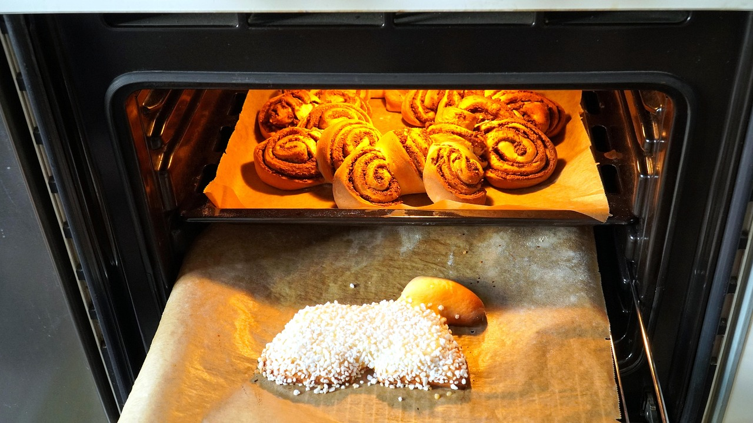
Termine bis zu den Winterferien:
KiJuPa-Backen: Winterliches aus dem Ofen Mo, 08.12.2025 von 16:00-18:00, Treffpunkt: Haus der Jugend, Raum 201/202 (Küche)
Der neue Terminplan kommt im Januar!
https://cdn.pixabay.com/photo/2020/04/08/10/20/happy-easter-5016786_1280.jpg

Slide 25

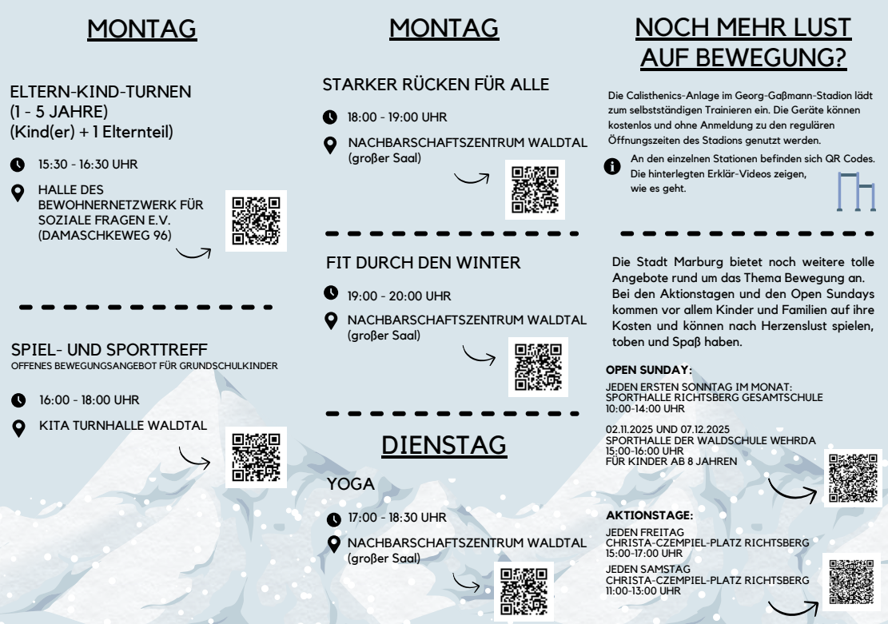

Slide 26


Slide 27
Einladung zum Theaterstück "WIDMA", vom Theaterlabor Richtsberg, der interkulturellen und inklusiven Theatergruppe am Richtsberg
Termin:
13.12.25 um 19:30
Ort:
Hessisches Landestheater Marburg
Am Schwanhof 68-72
35037 Marburg

Slide 28
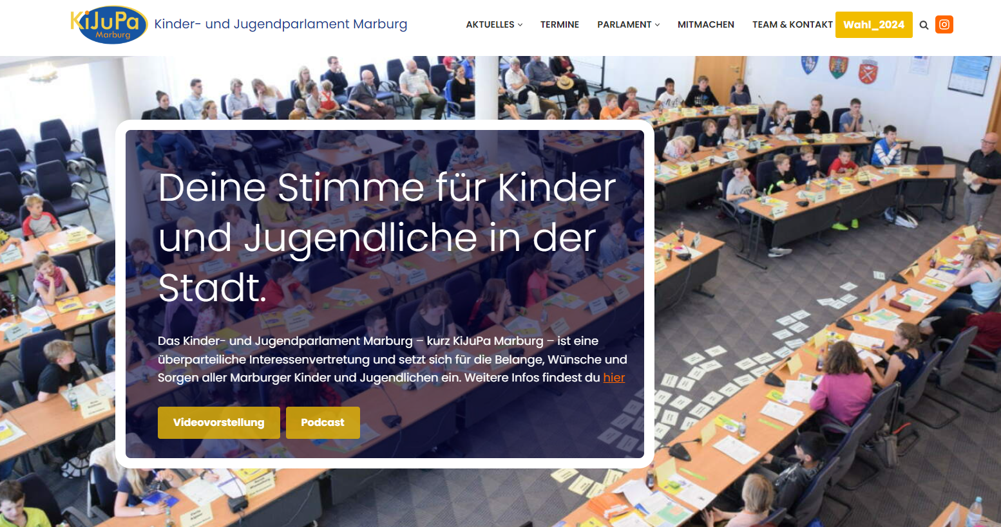
Besucht die KiJuPa-Homepage!
https://kijupa-marburg.de

Slide 29
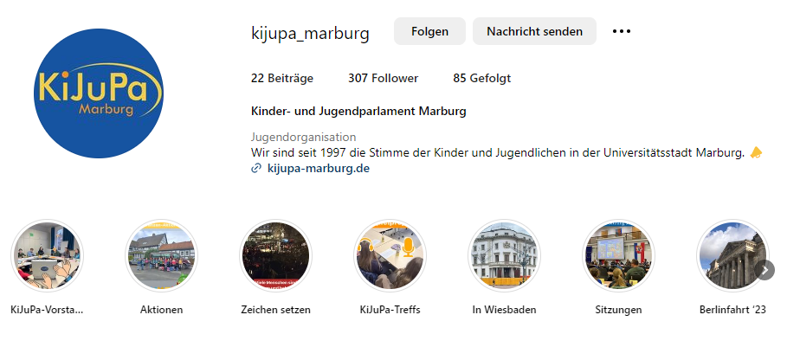

Schaut gerne auch auf dem Instagram Kanal vorbei: KIJUPA_Marburg

Slide 30


